Slide 1
團契．社區班介紹
2018 靈修展望會
裝備自己・參與事奉

Slide 2
婦女暨夫婦團契

Slide 3
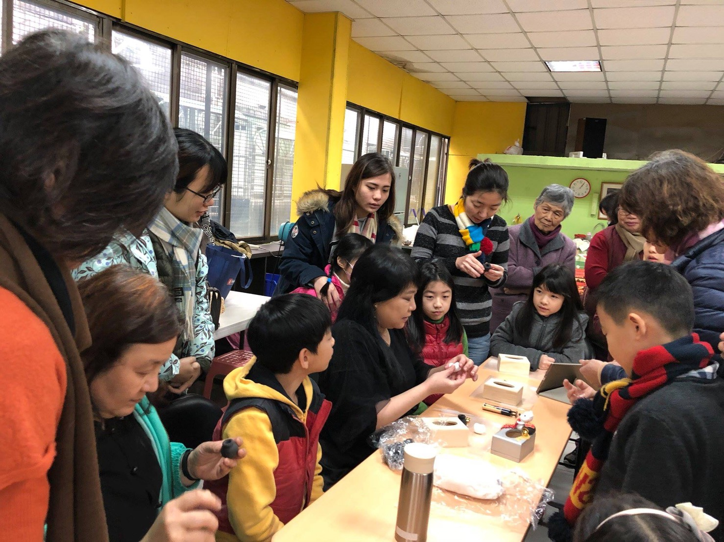
迎春家飾 DIY

Slide 4
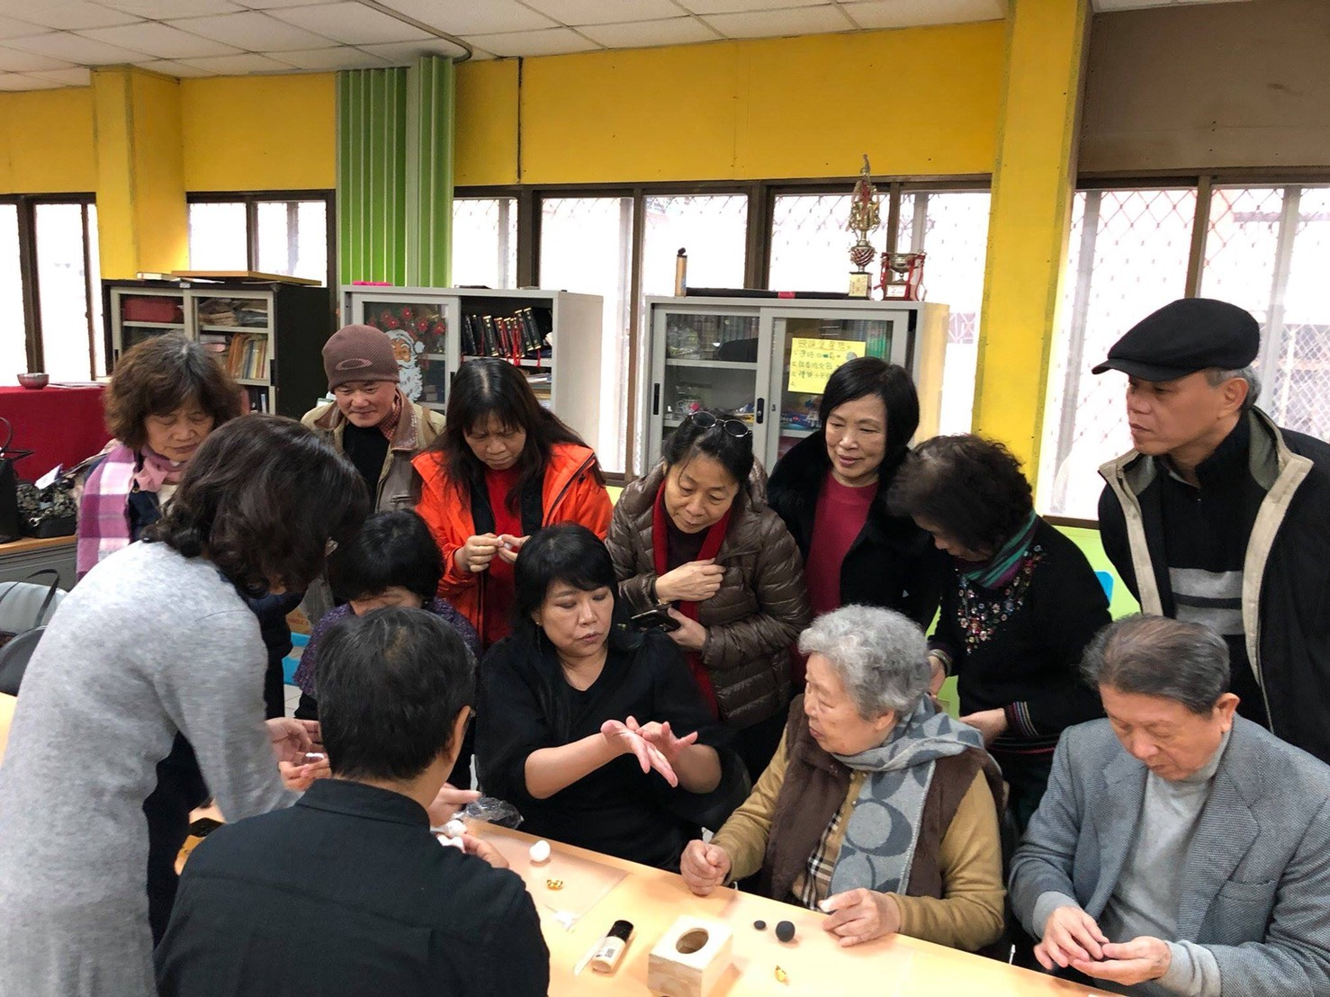
迎春家飾 DIY

Slide 5
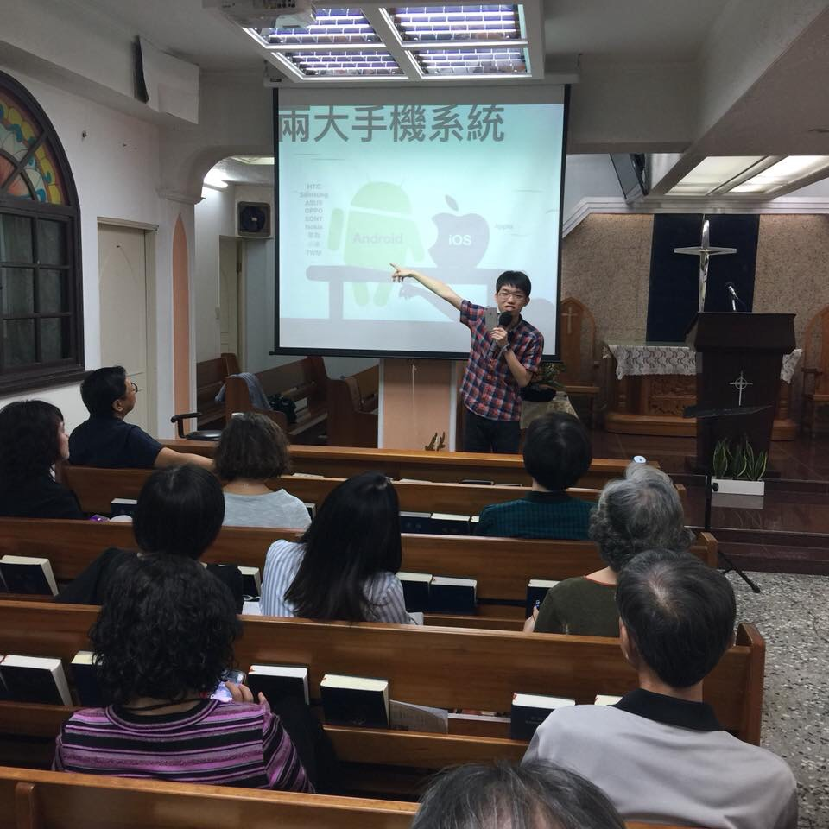
手機一點通

Slide 6
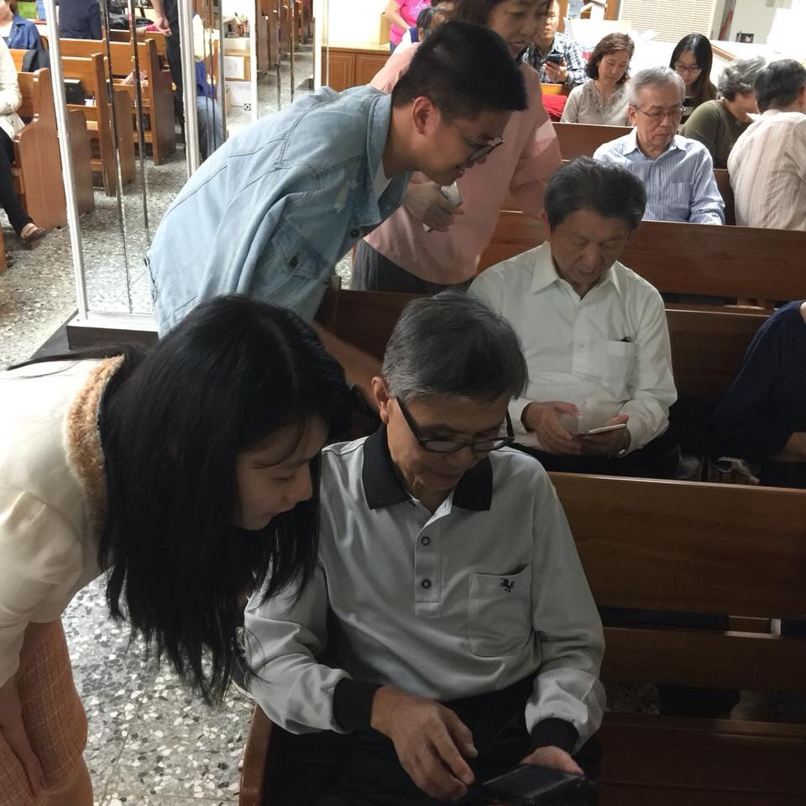
手機一點通

Slide 7
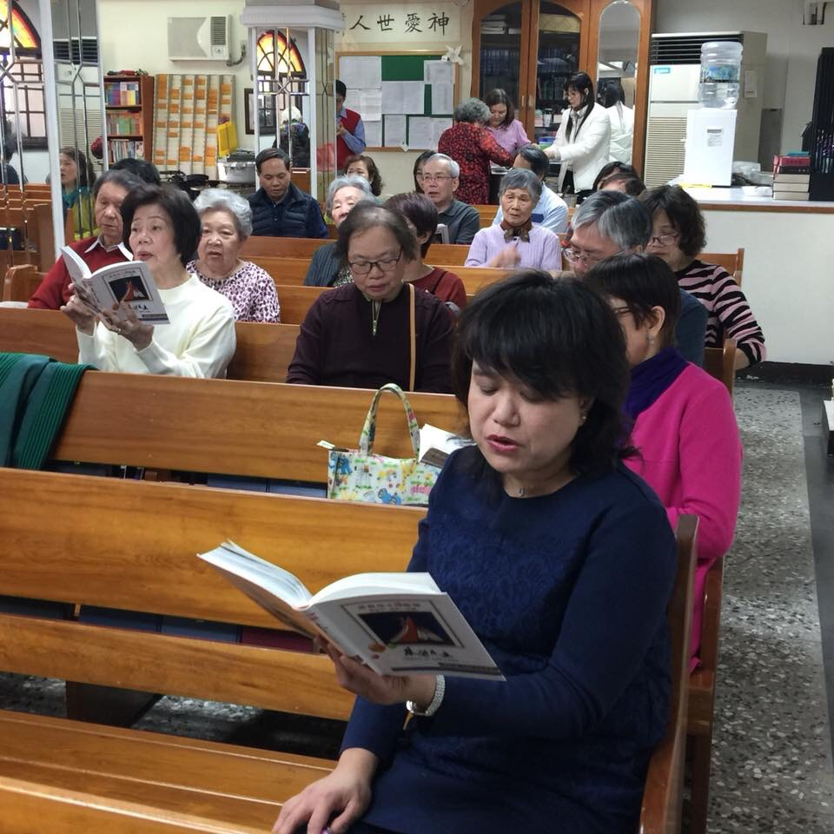
銀行是我們的好厝邊

Slide 8
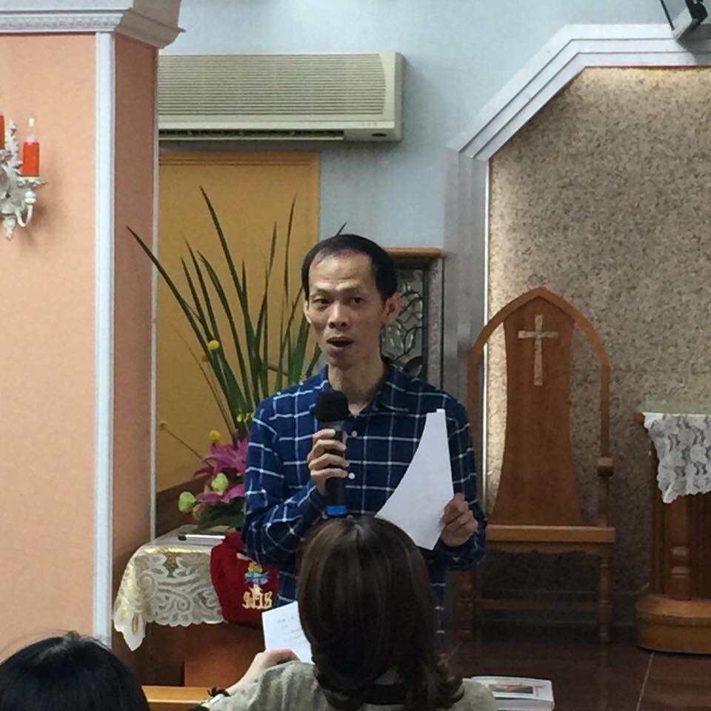
銀行是我們的好厝邊

Slide 9
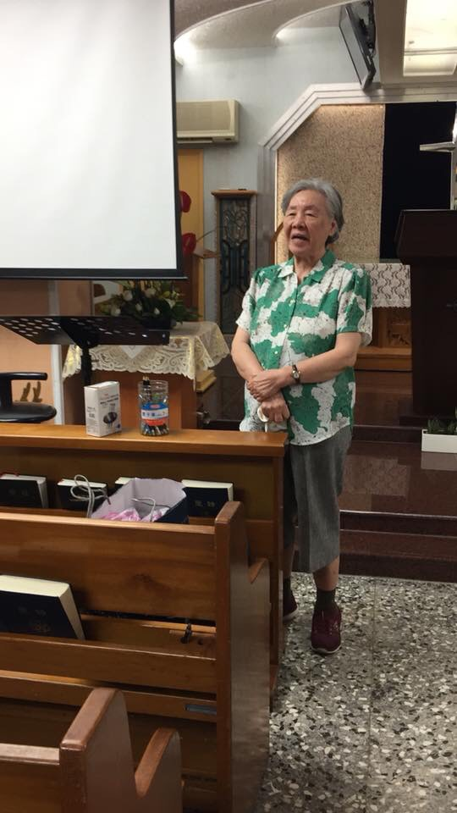
背經活動

Slide 10
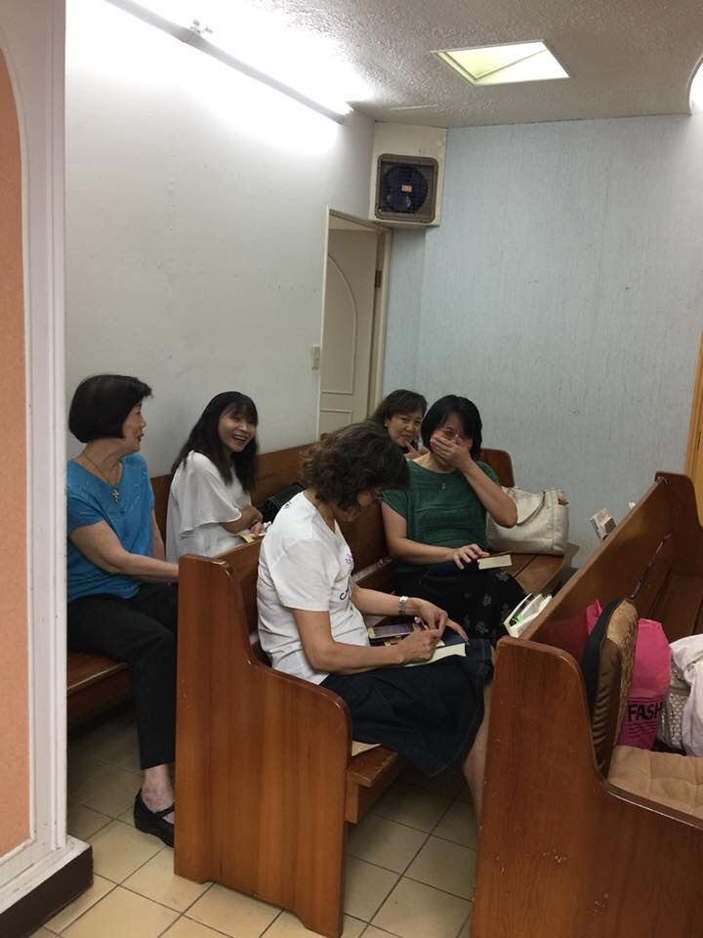
小組分享

Slide 11
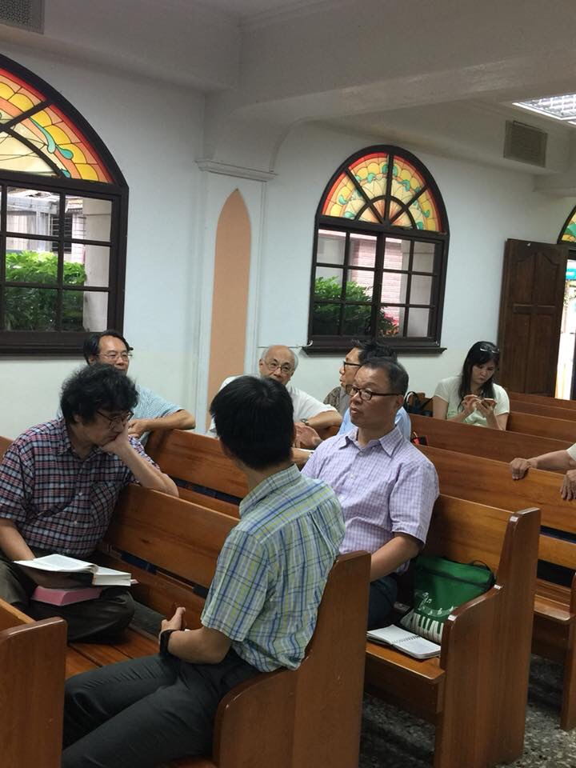
小組分享

Slide 12
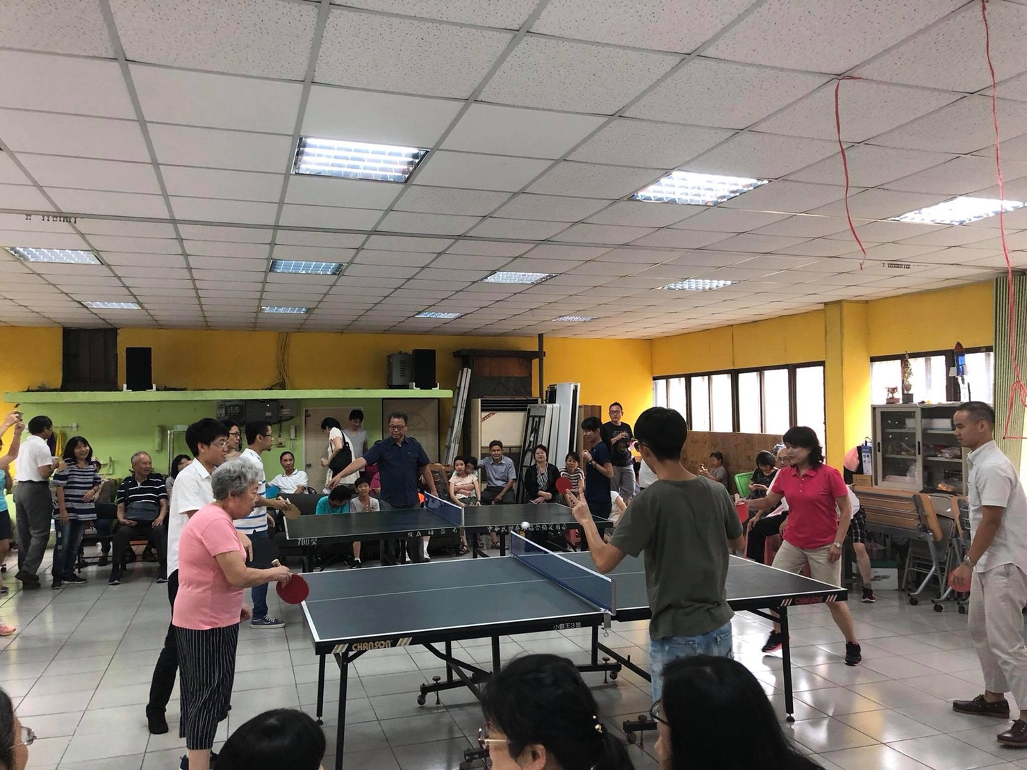
桌球大賽

Slide 13
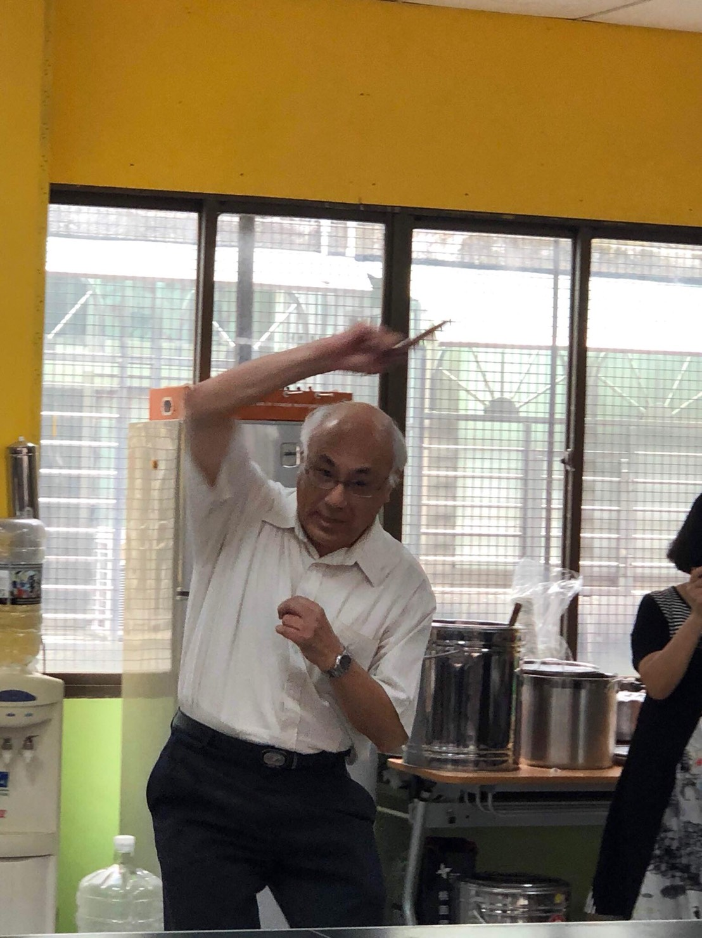
桌球大賽

Slide 14
聖歌隊

Slide 15
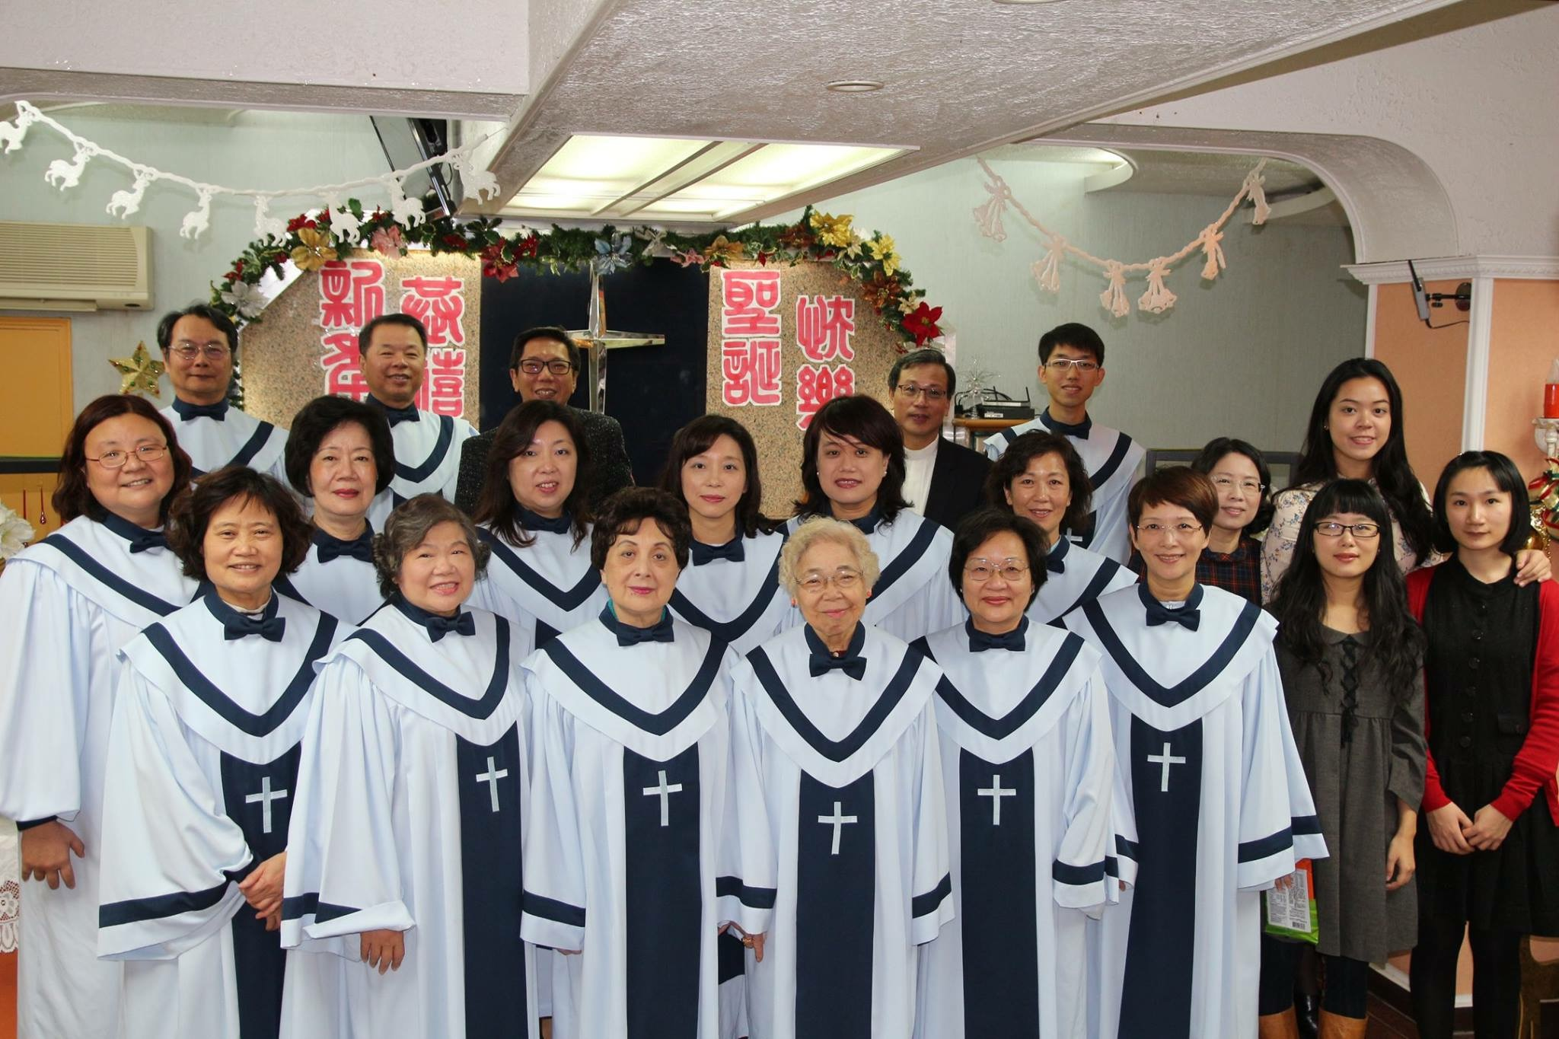

Slide 16
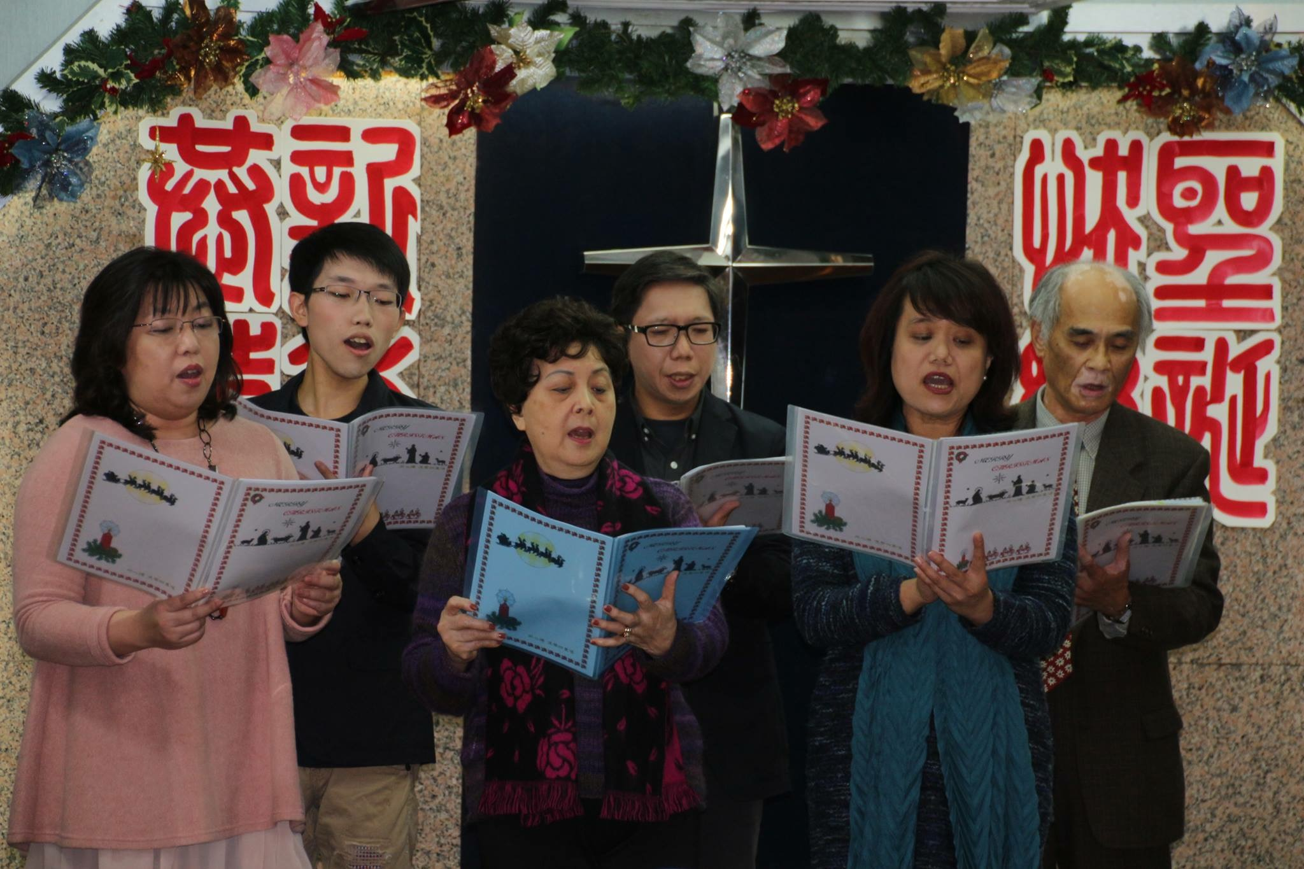

Slide 17
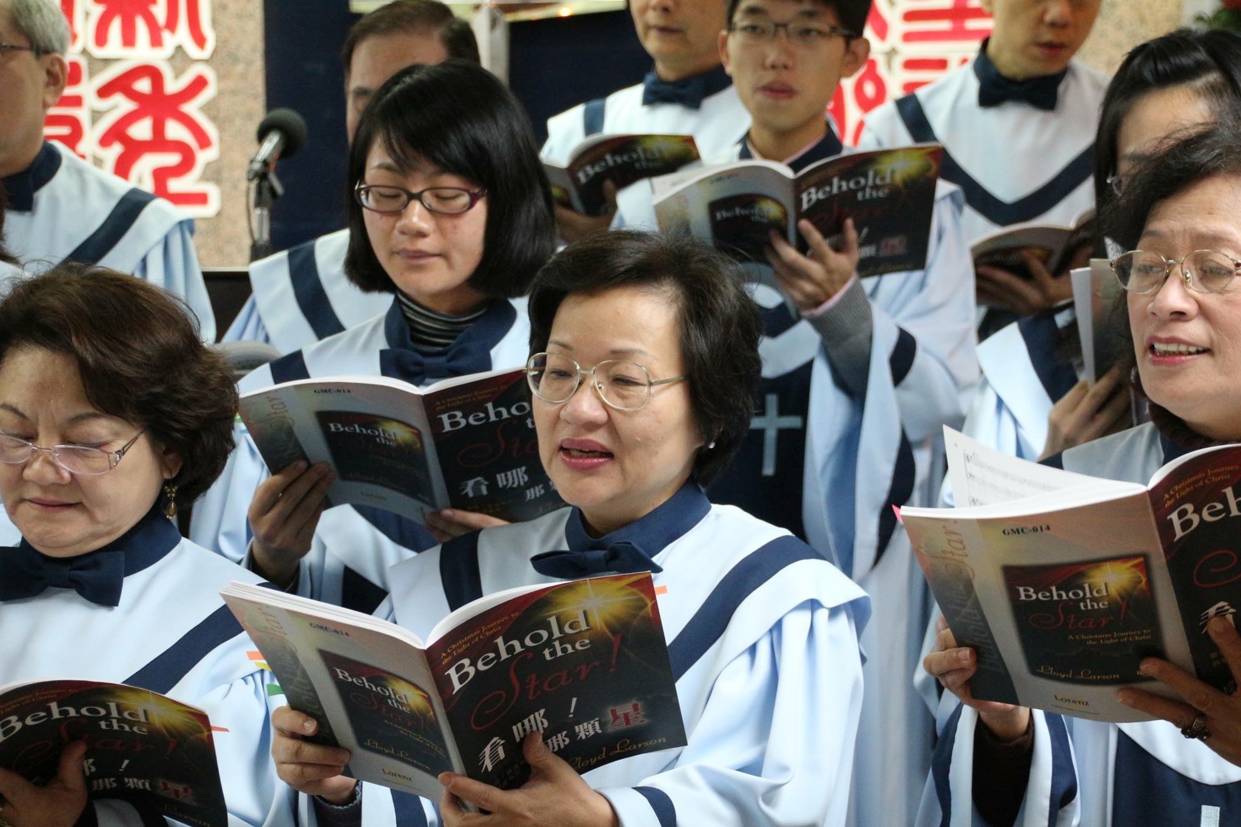

Slide 18
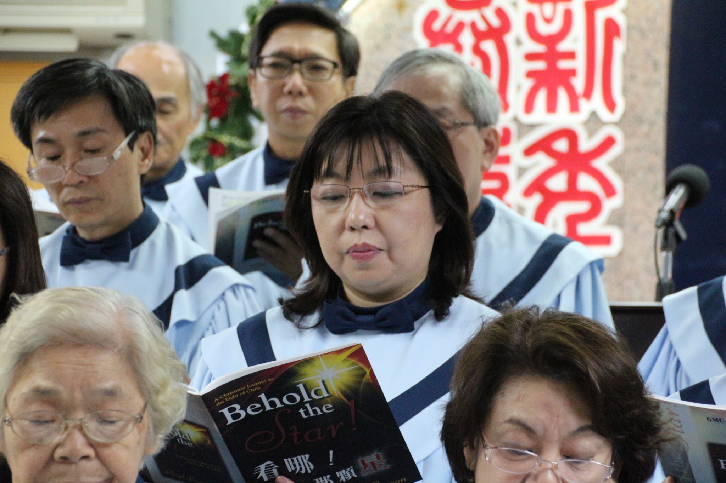

Slide 19
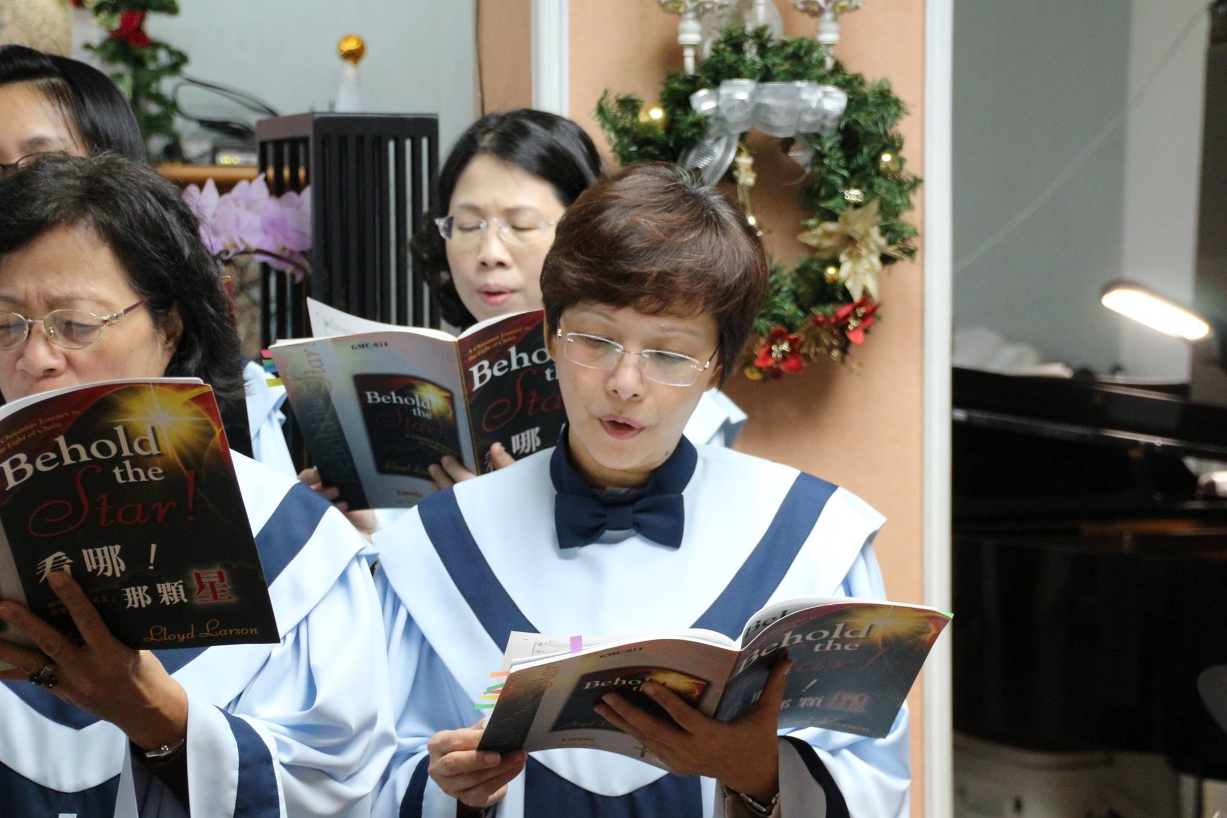

Slide 20
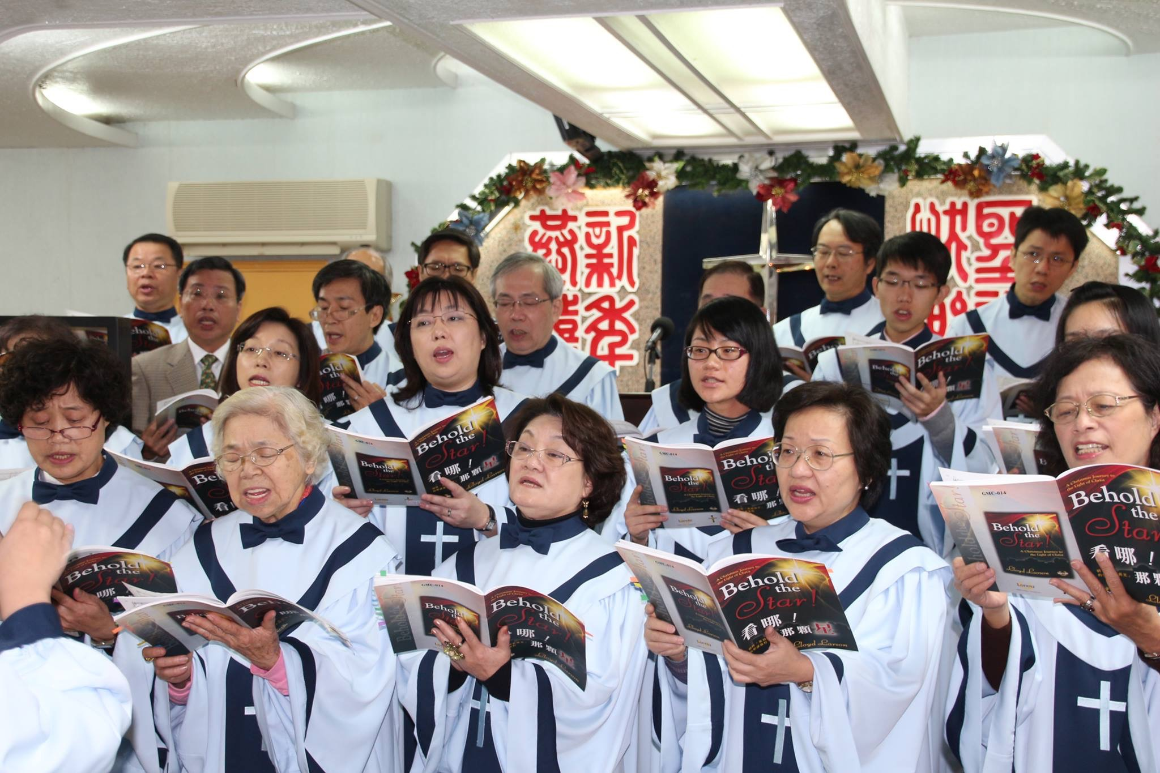

Slide 21
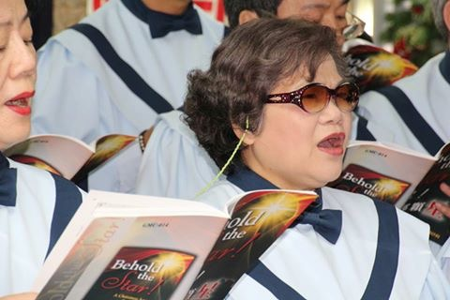

Slide 22
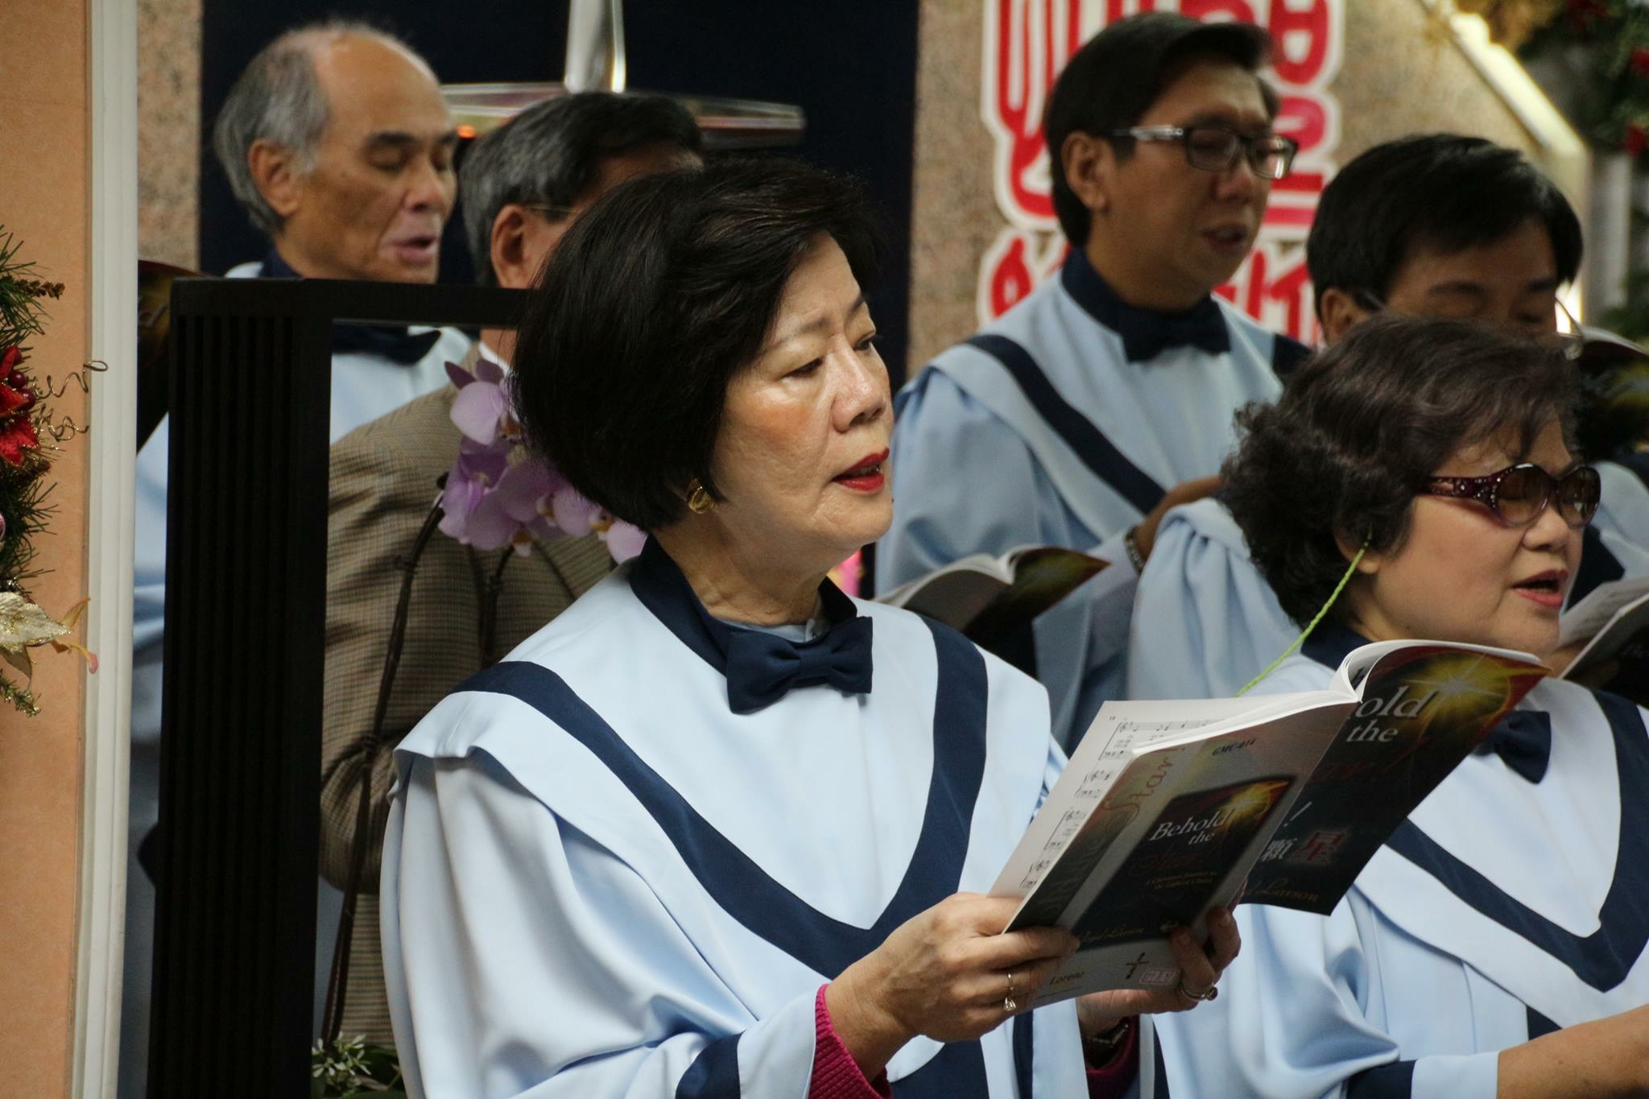

Slide 23
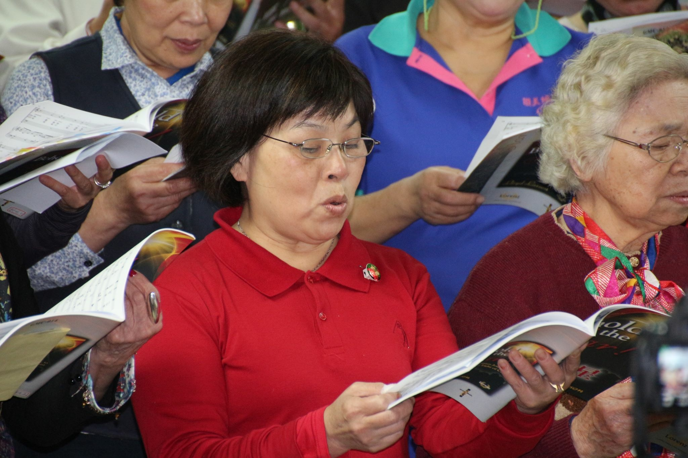

Slide 24
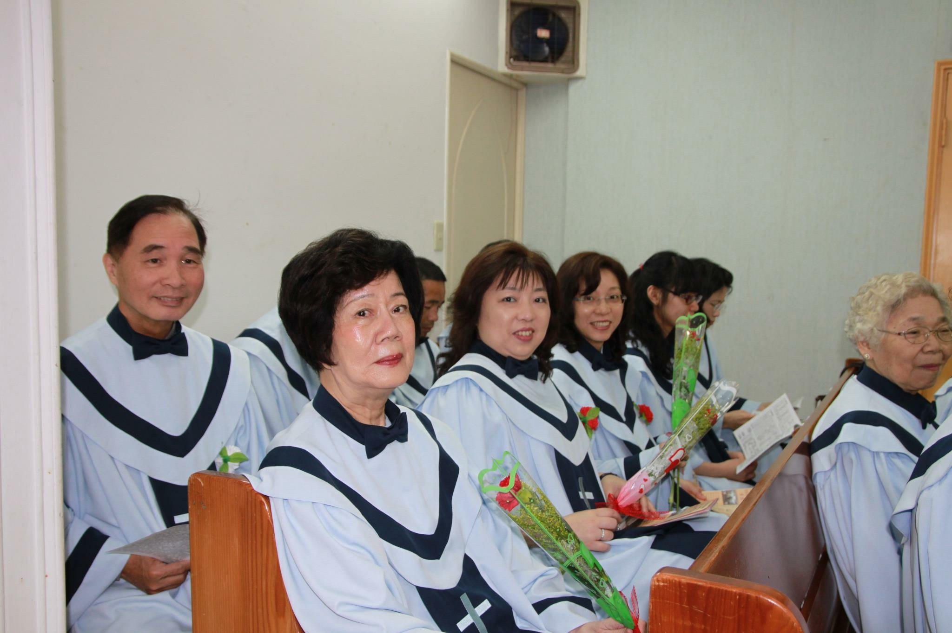

Slide 25
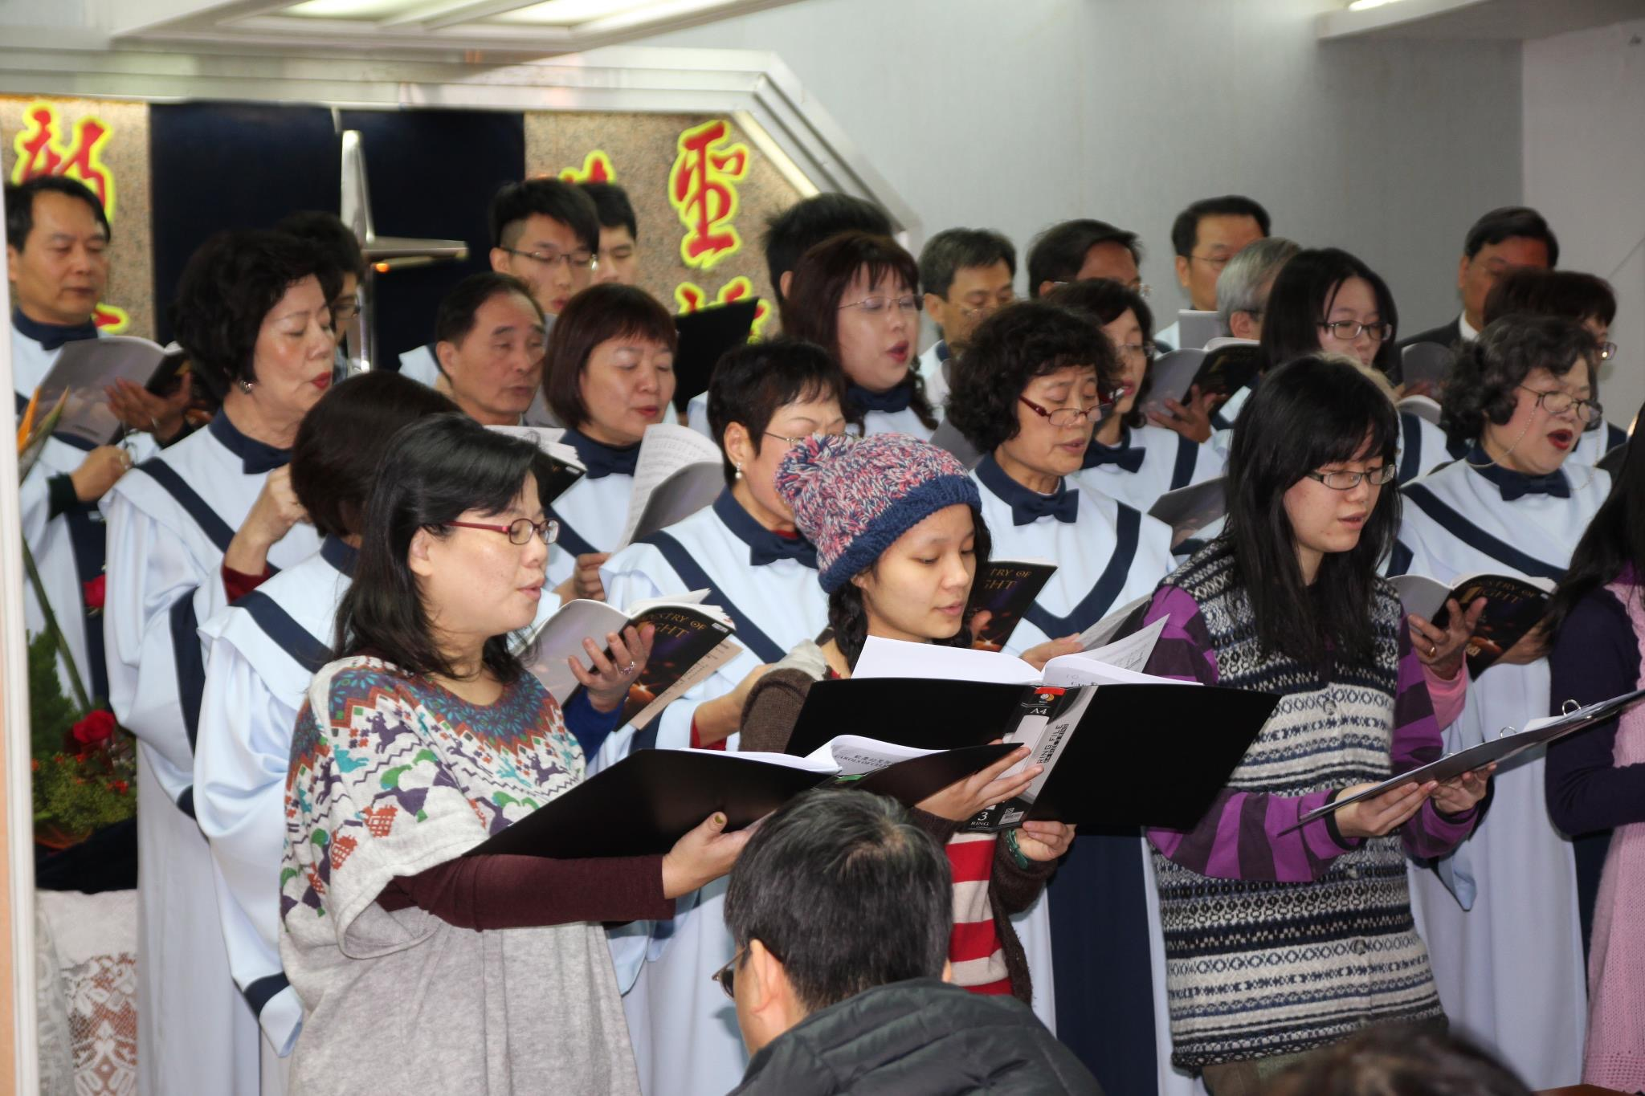

Slide 26
青年團契

Slide 27
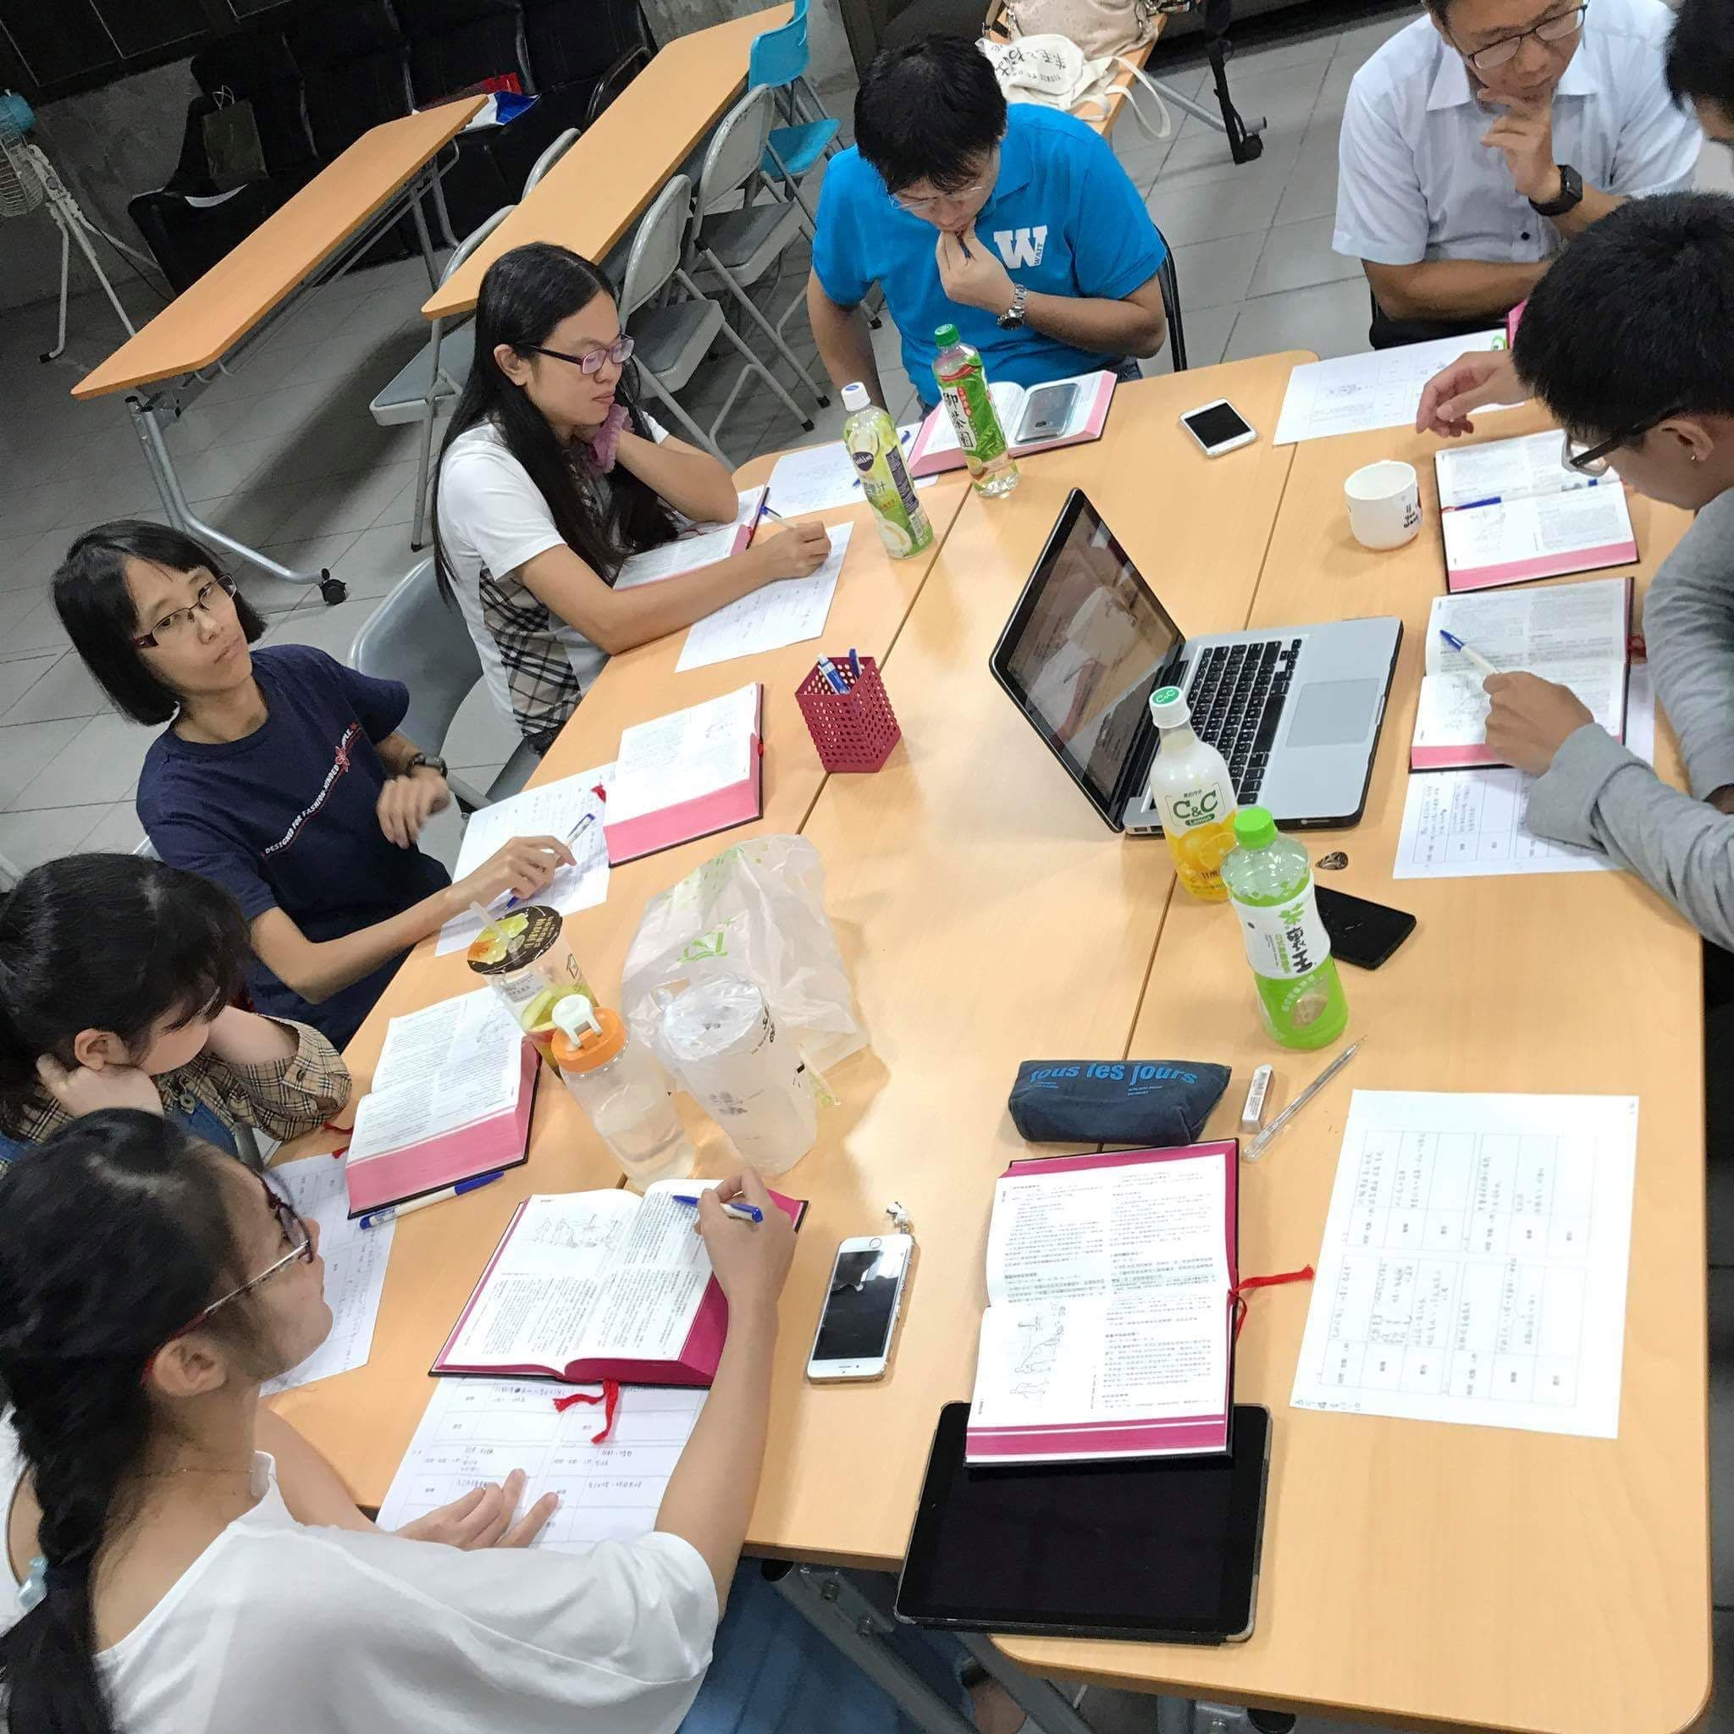
讀經、禱告會

Slide 28
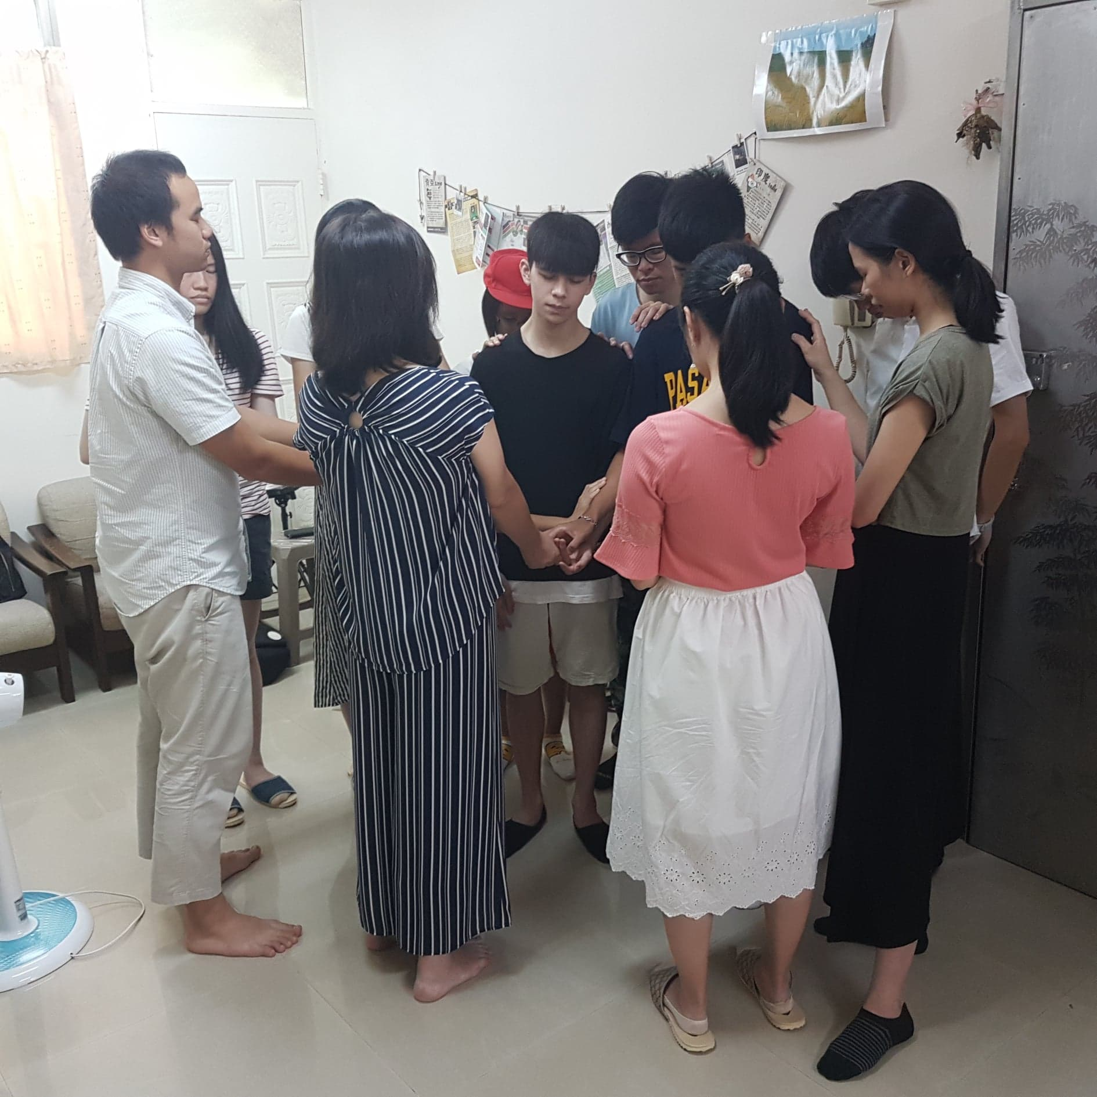
為彼此代禱

Slide 29
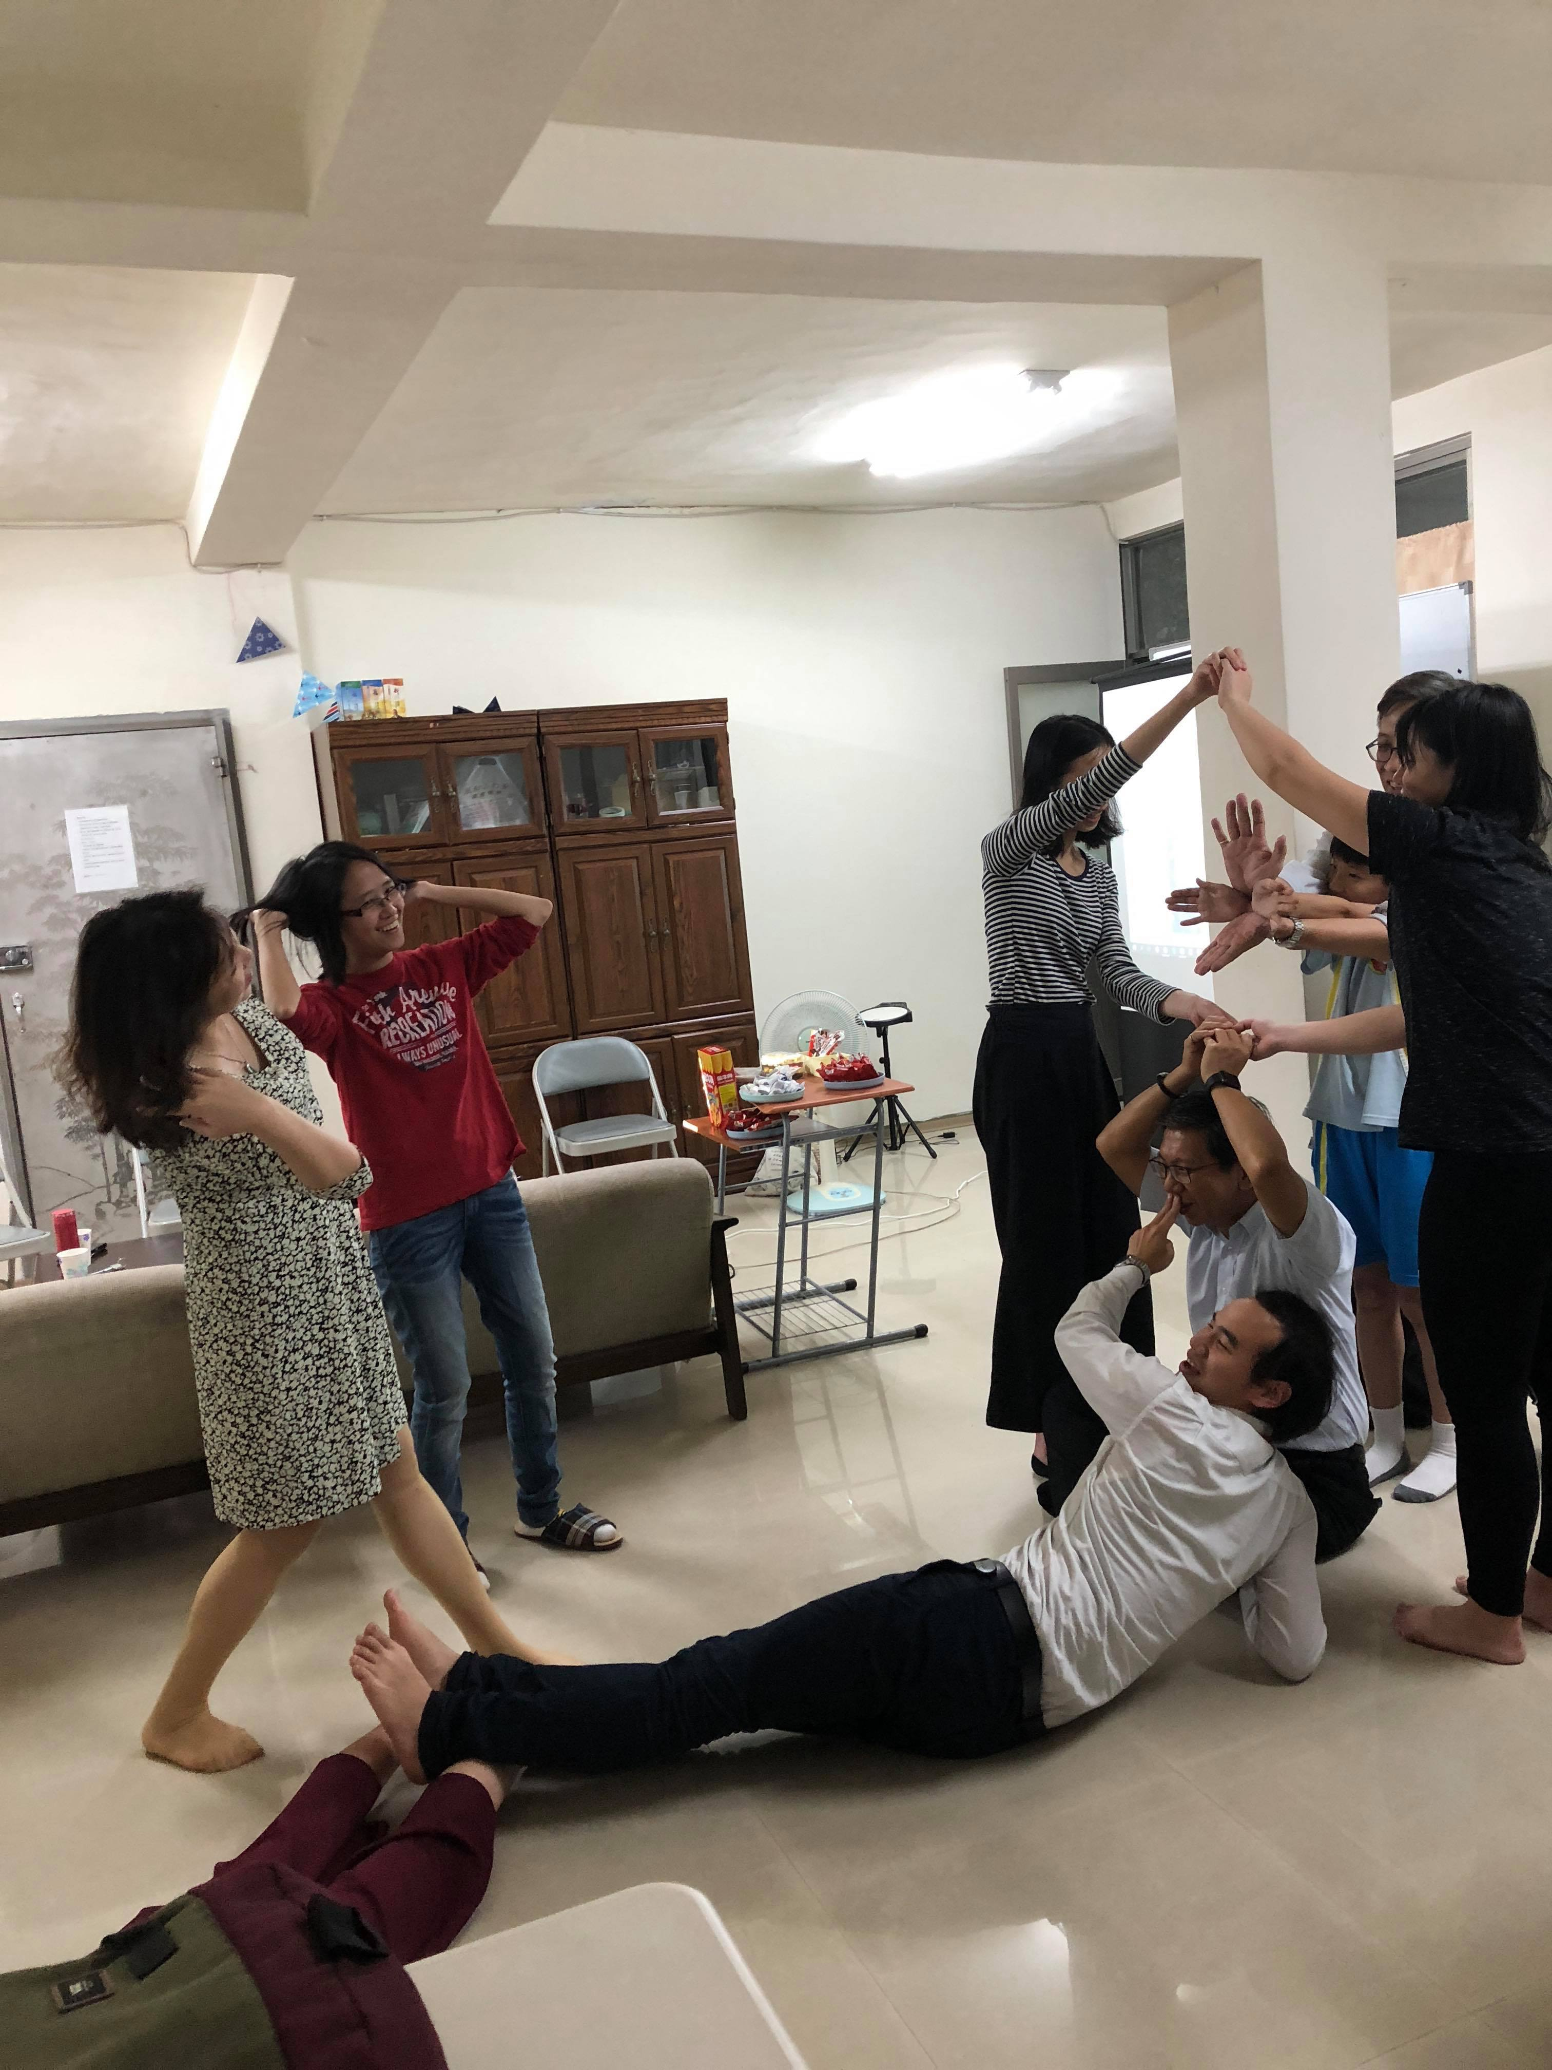
團康活動

Slide 30
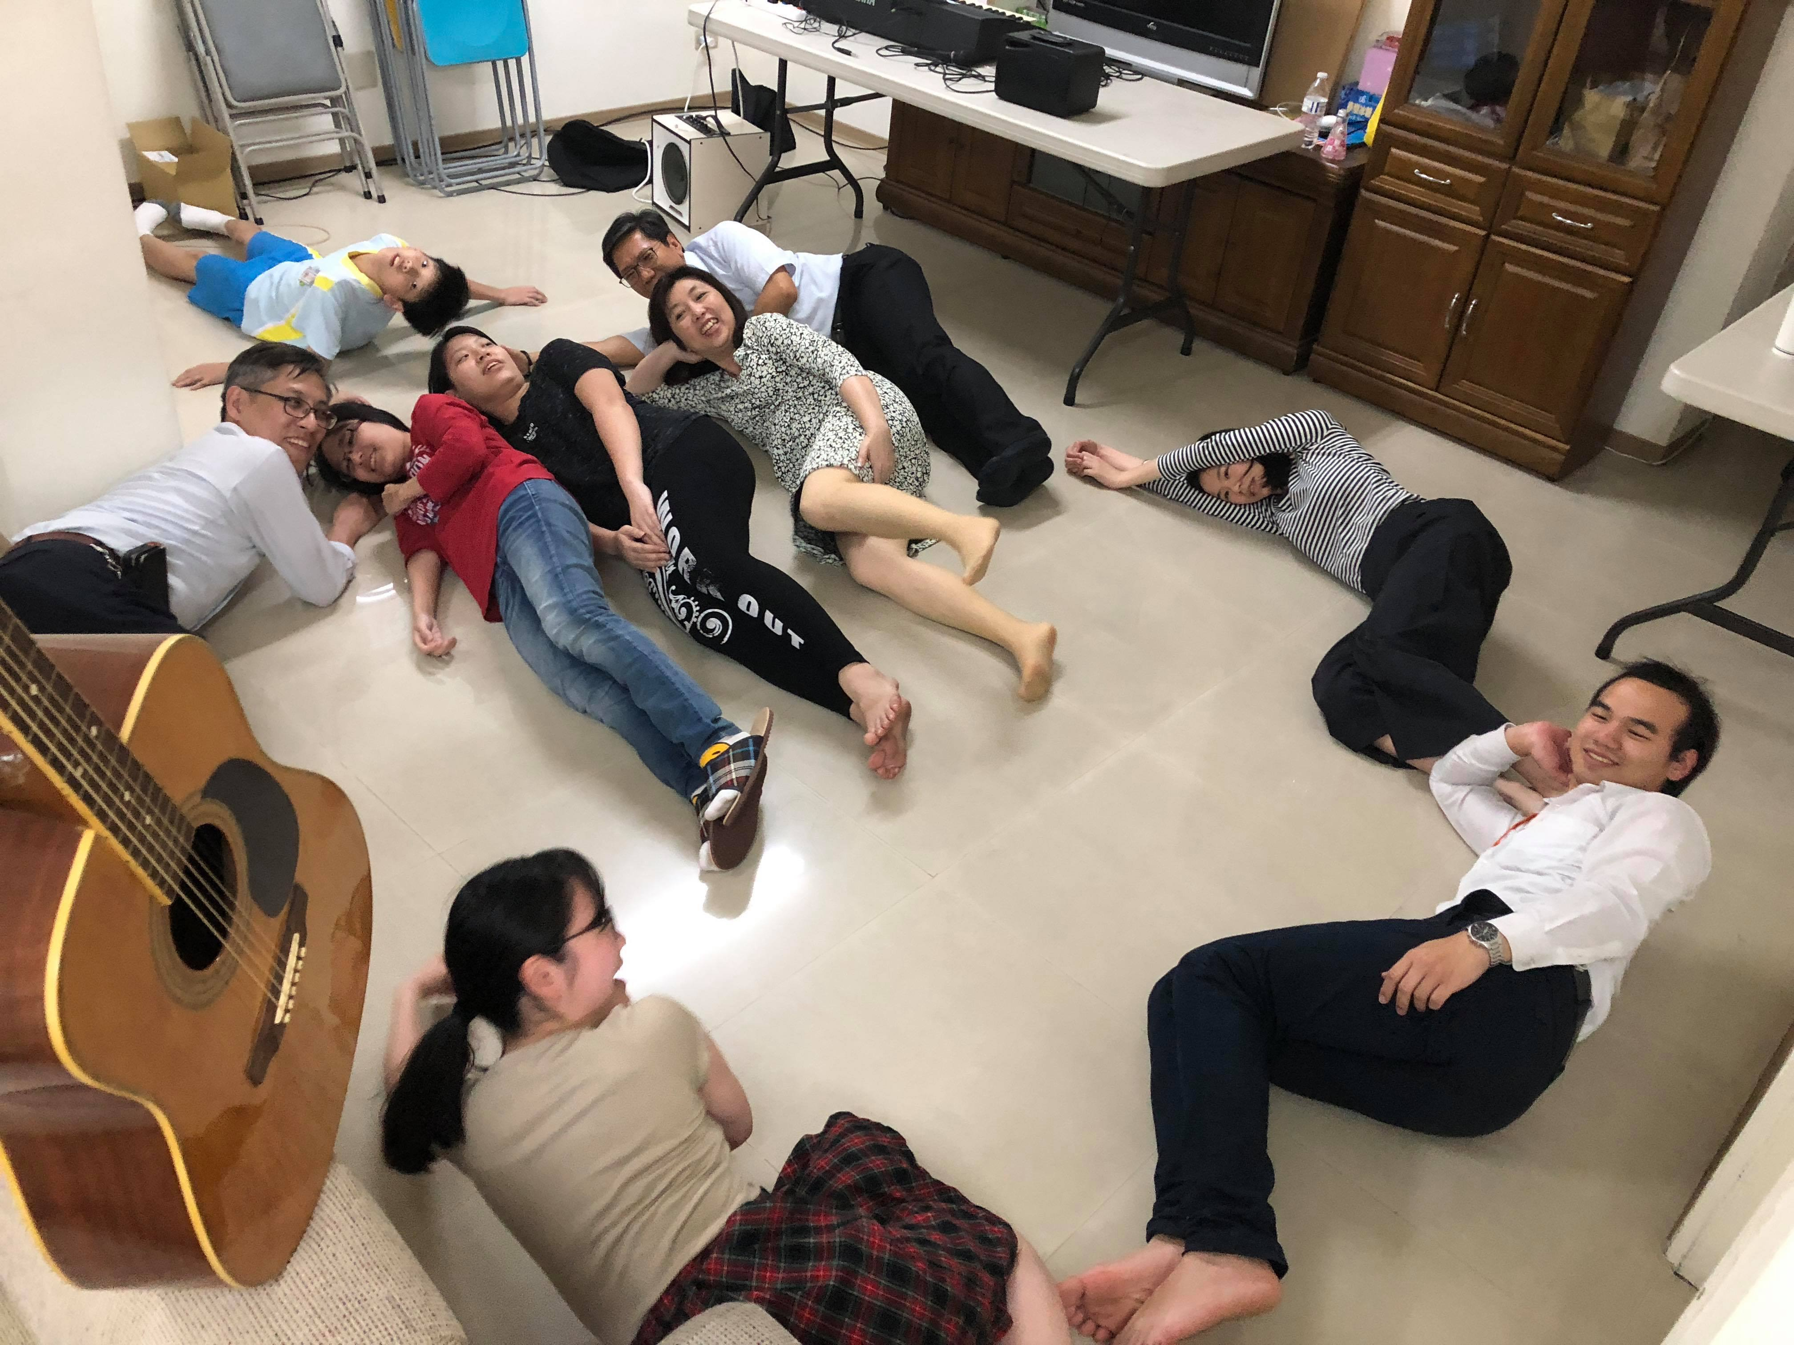
團康活動

Slide 31
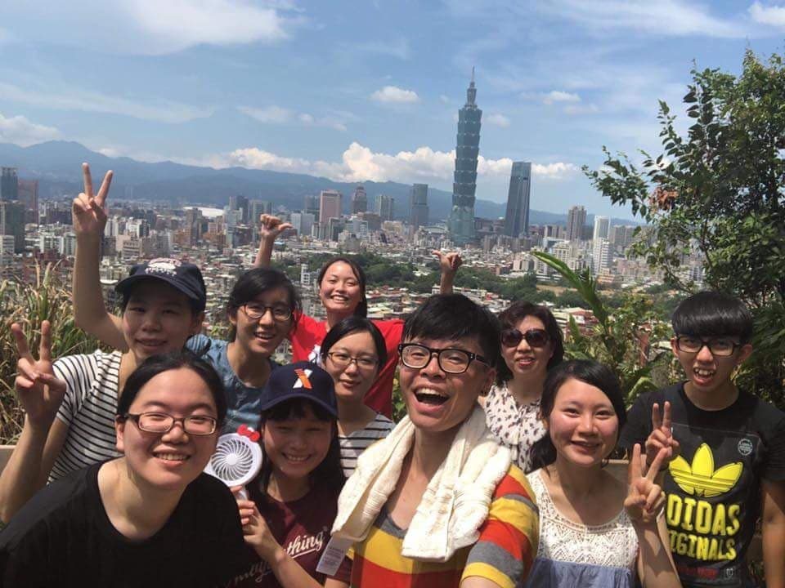
戶外踏青

Slide 32
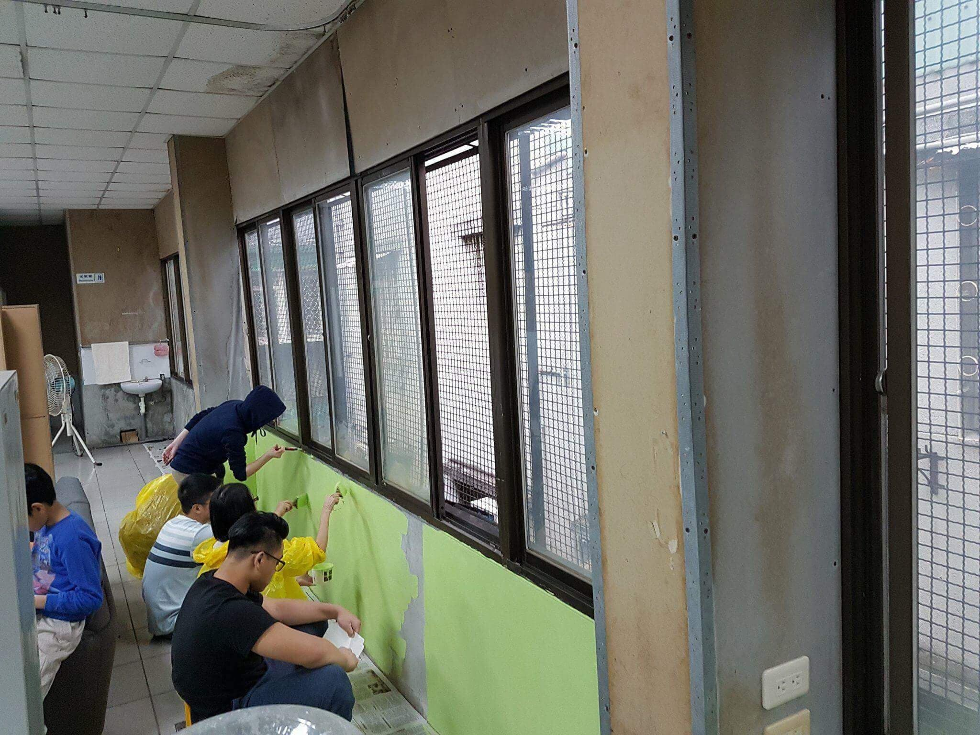
教會四樓油漆

Slide 33
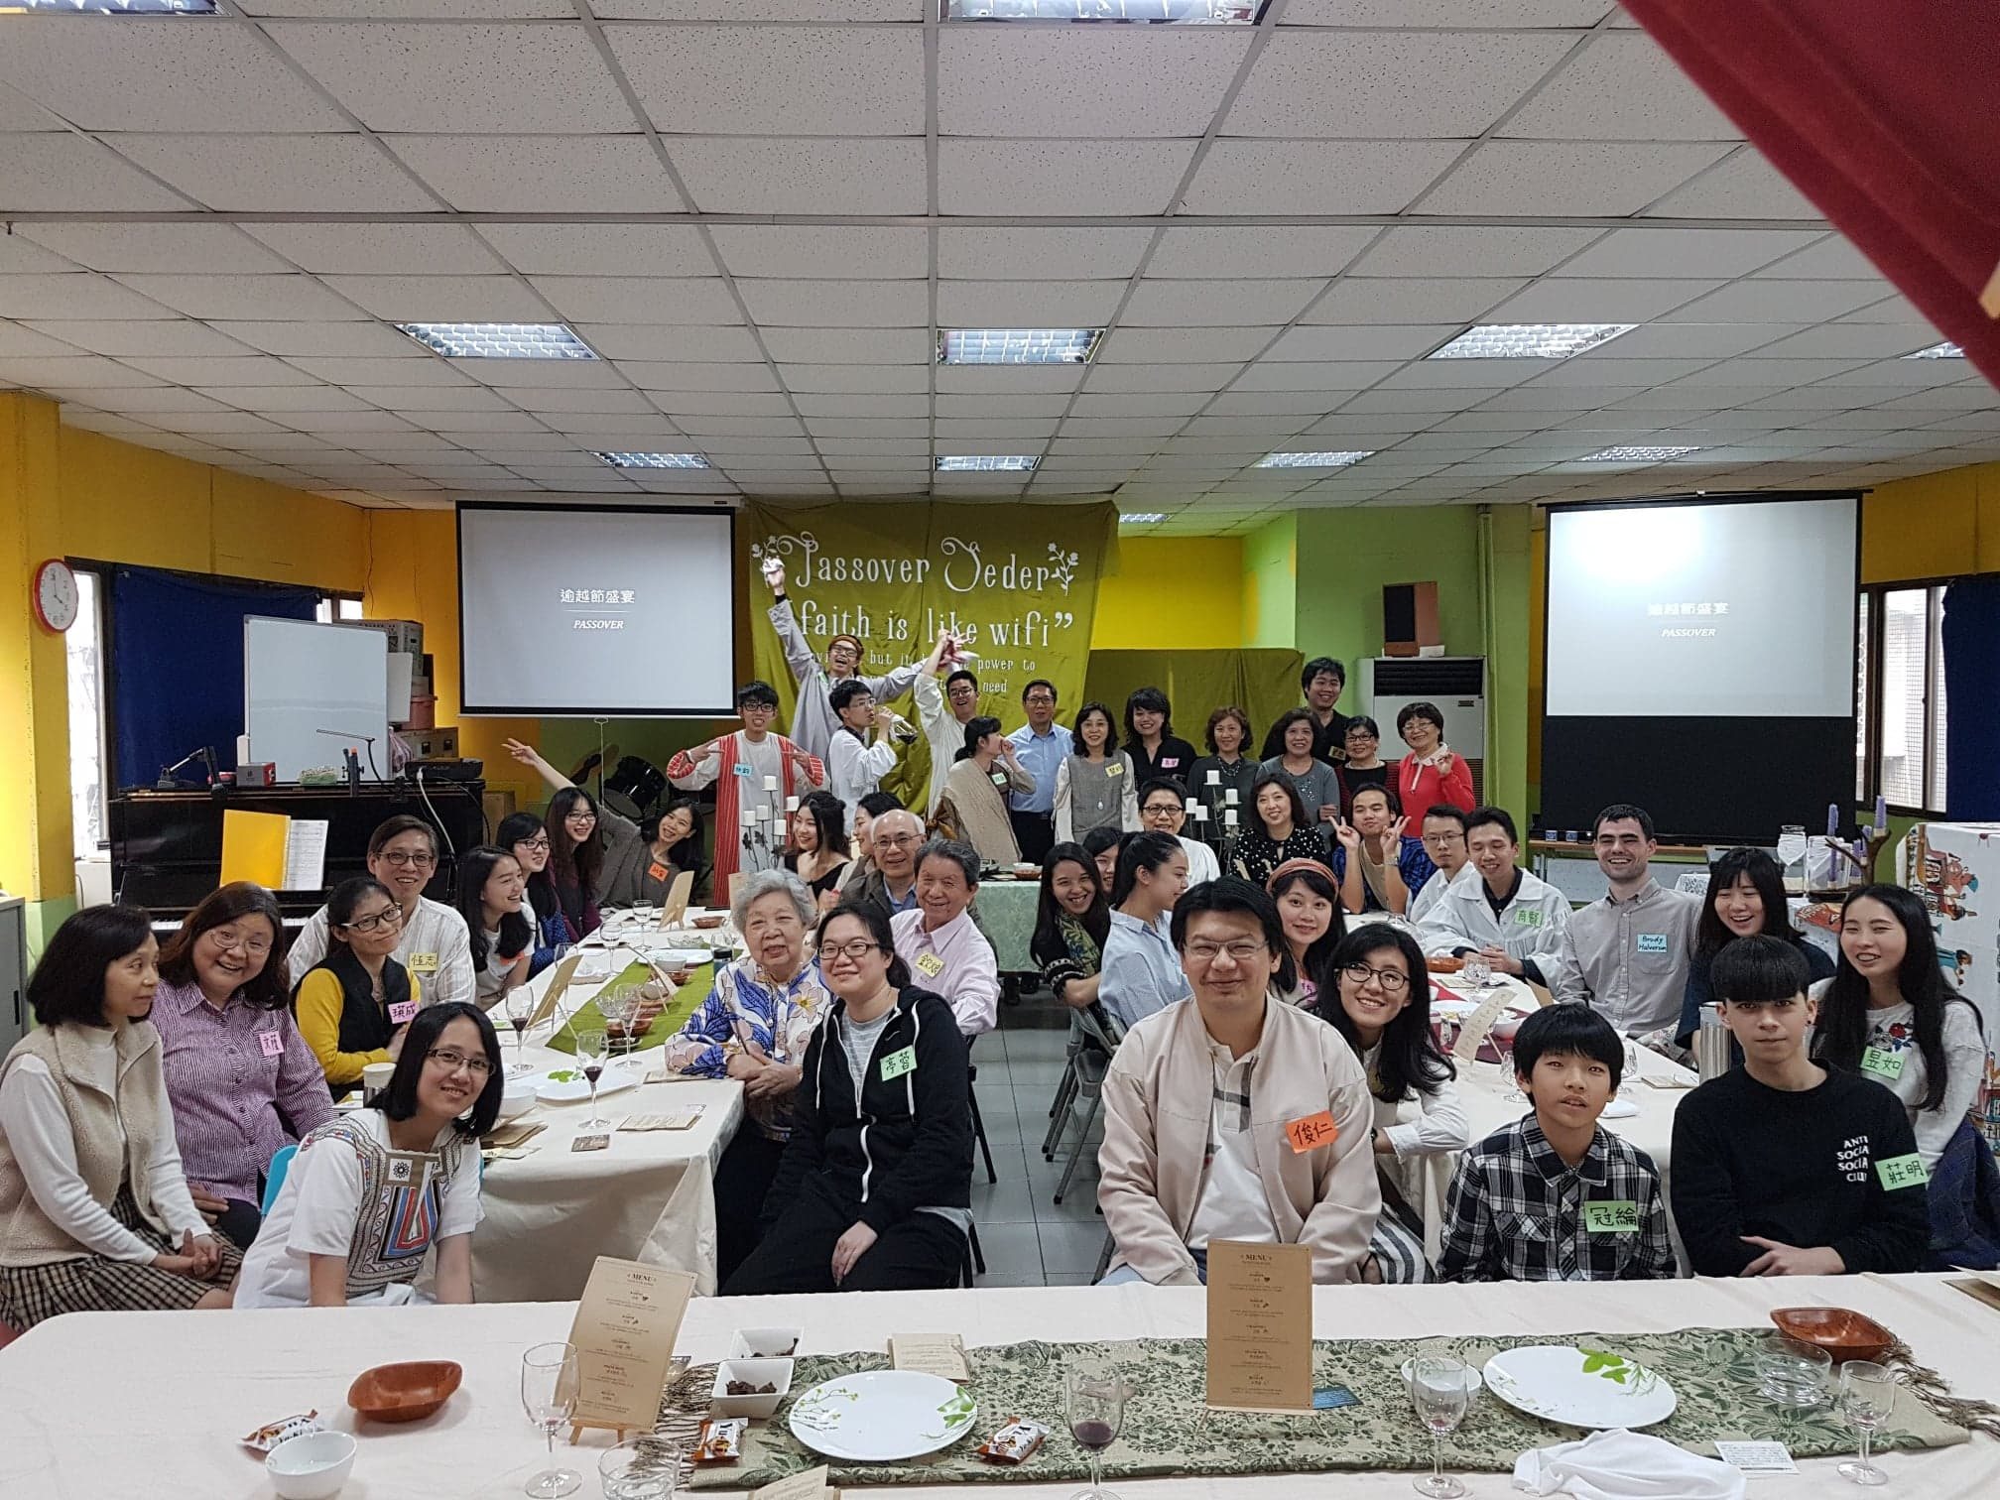
福音茶會 – 逾越節

Slide 34
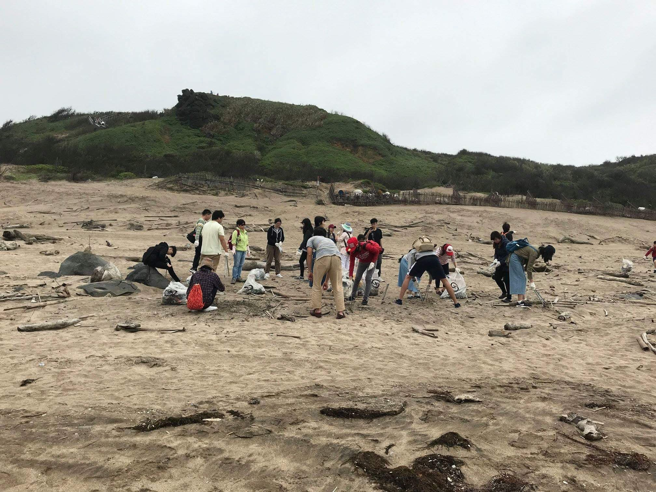
淨灘

Slide 35
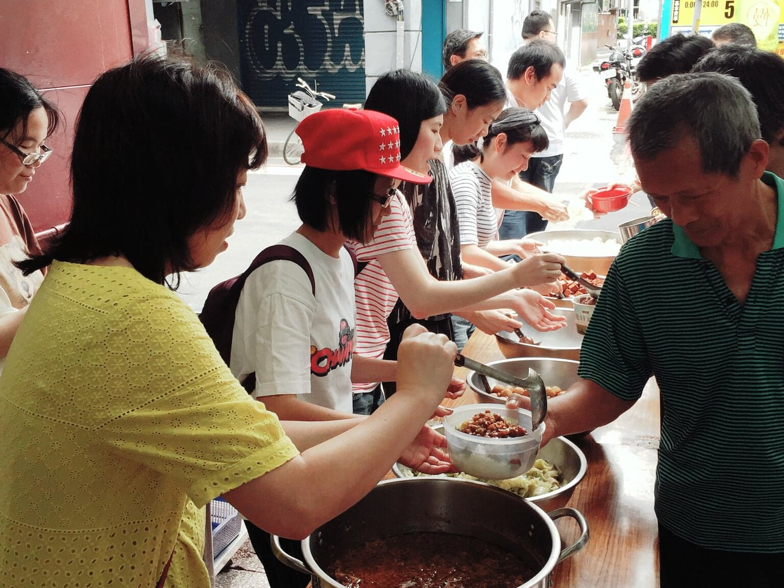
恩友中心服事

Slide 36
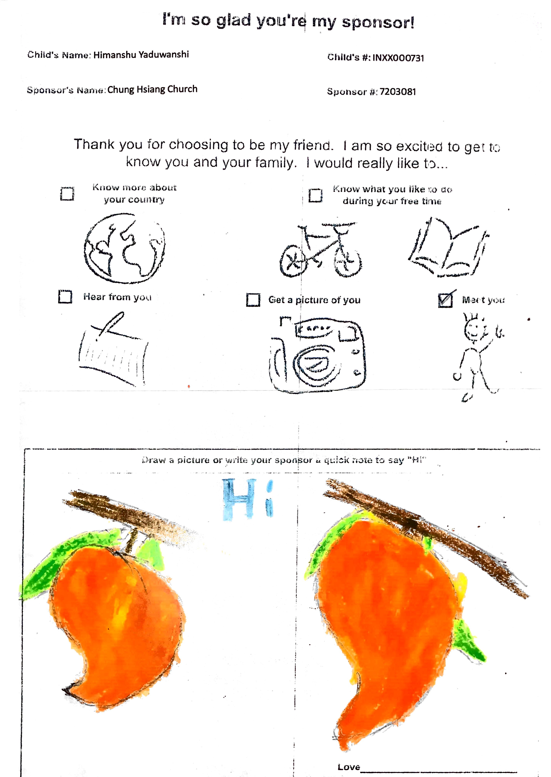
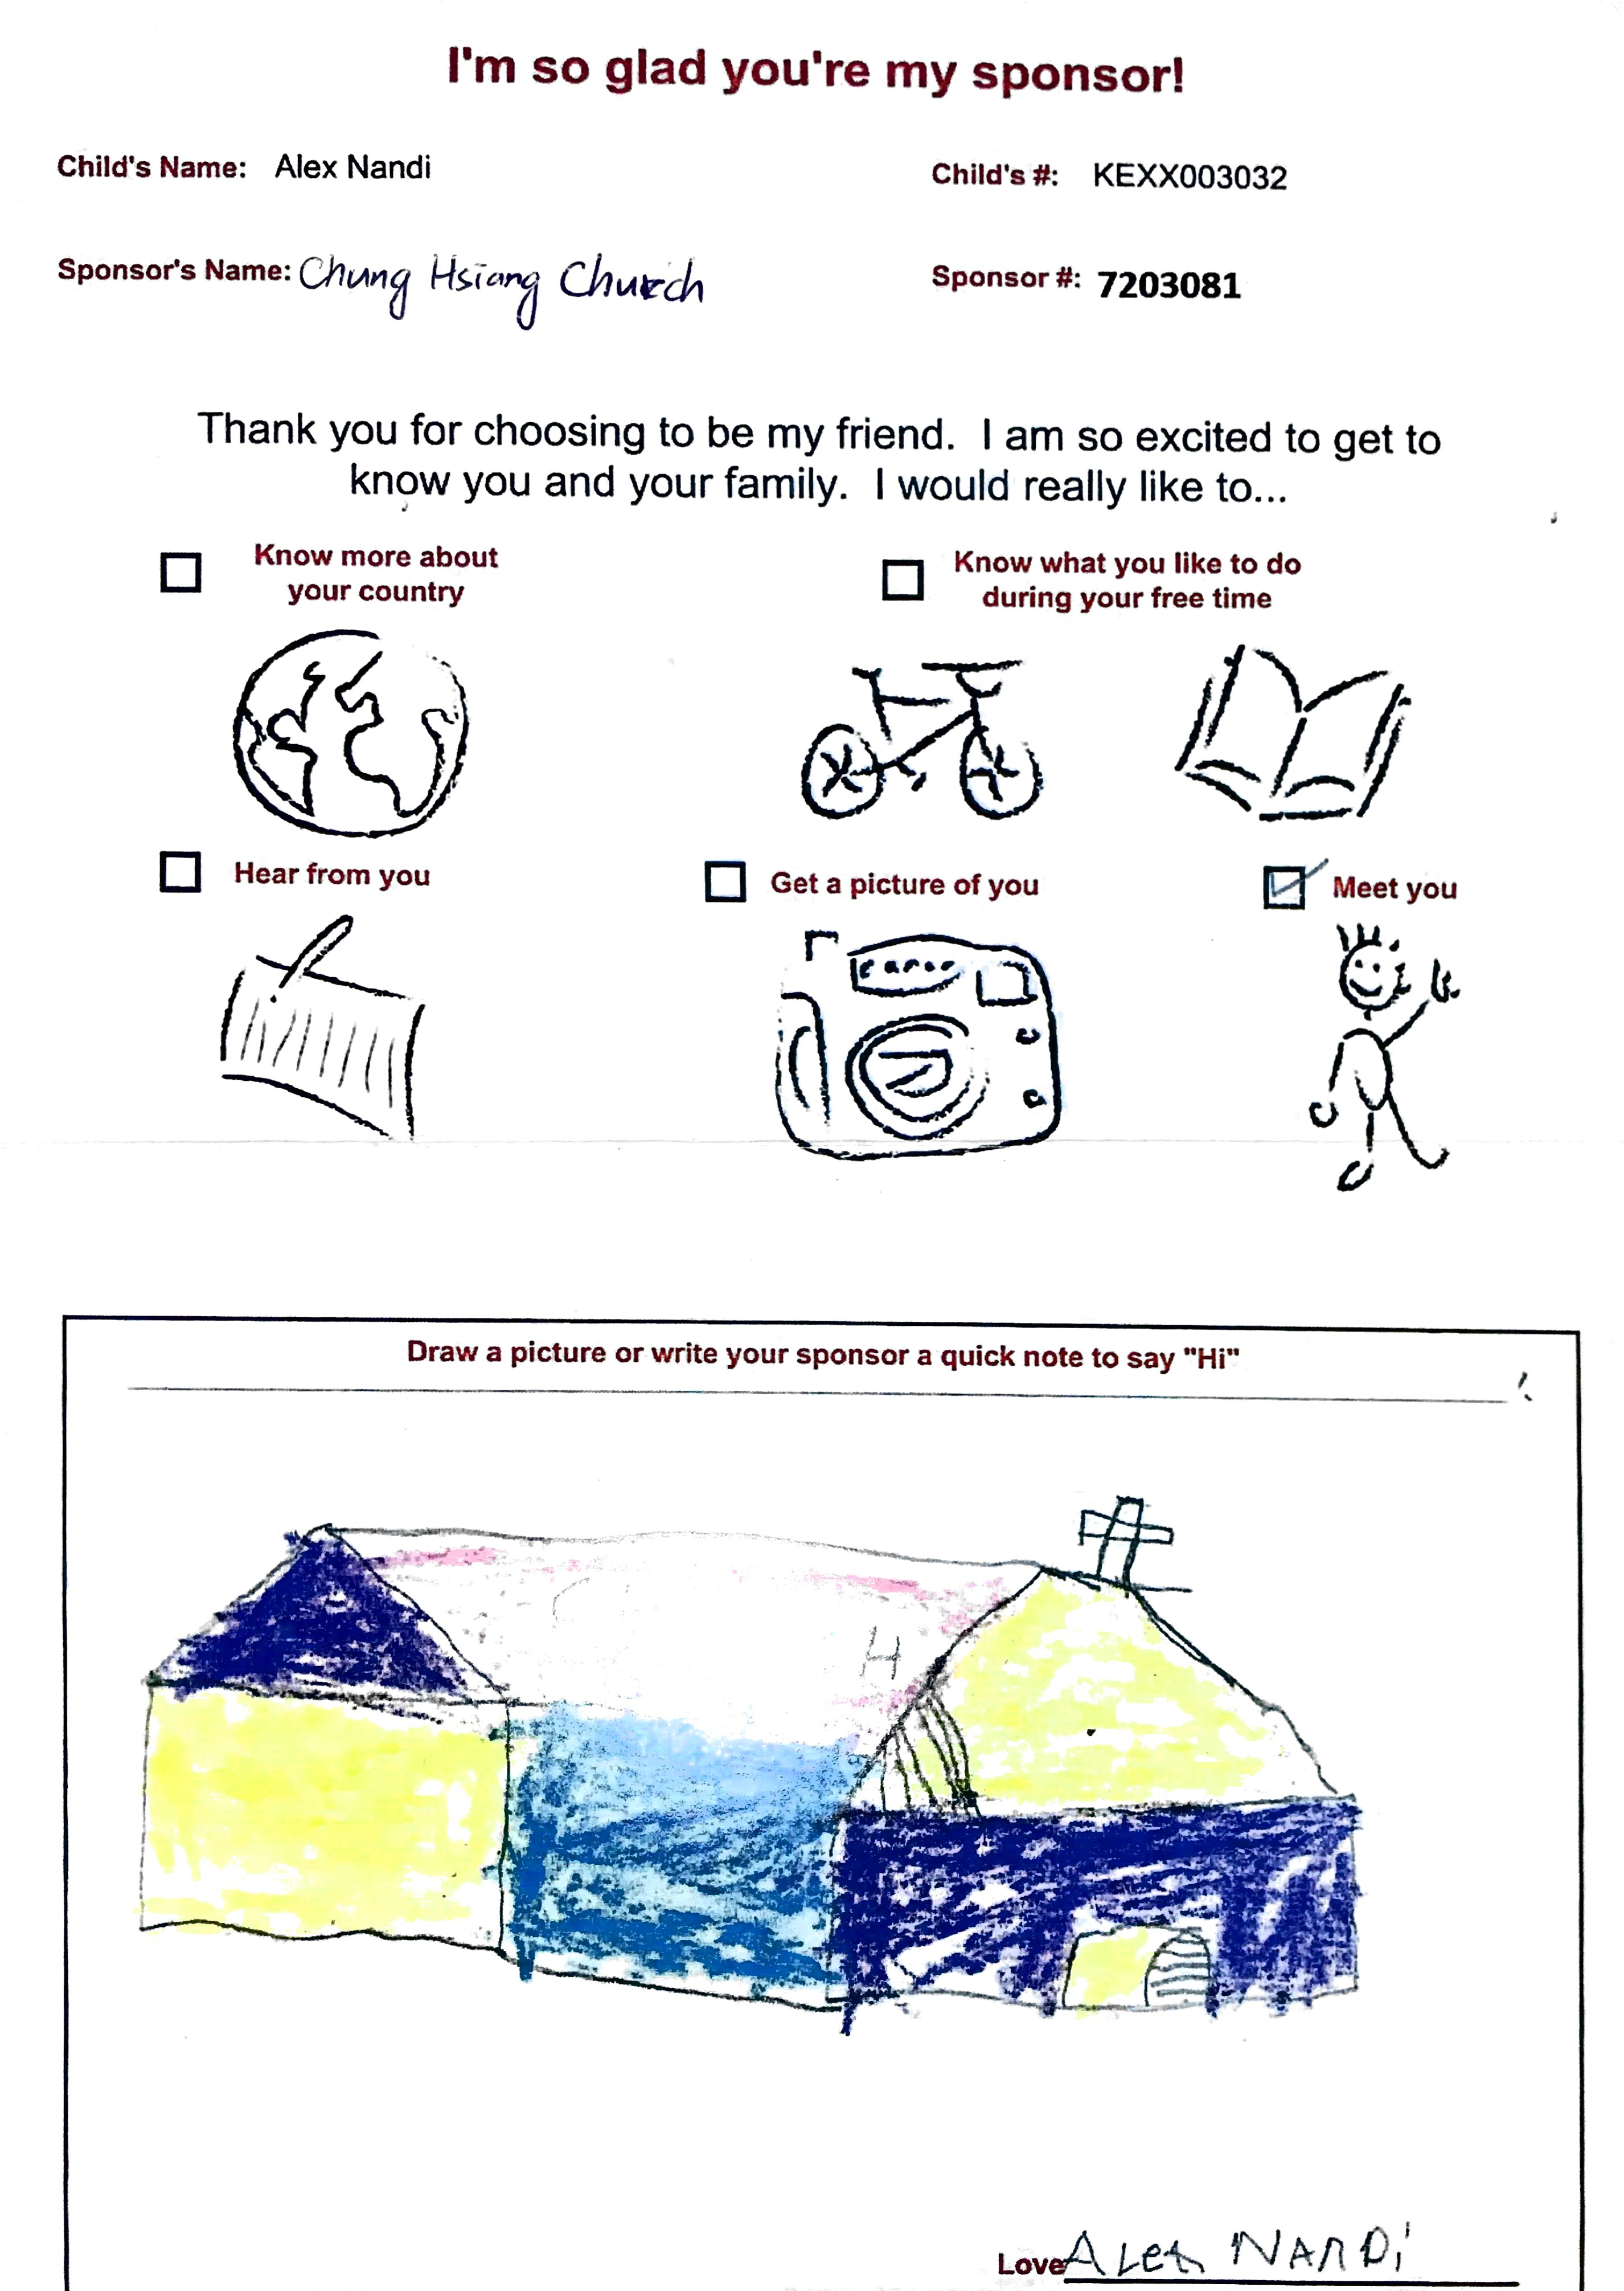
資助幫助弱勢兒童

Slide 37
兒童主日學

Slide 38
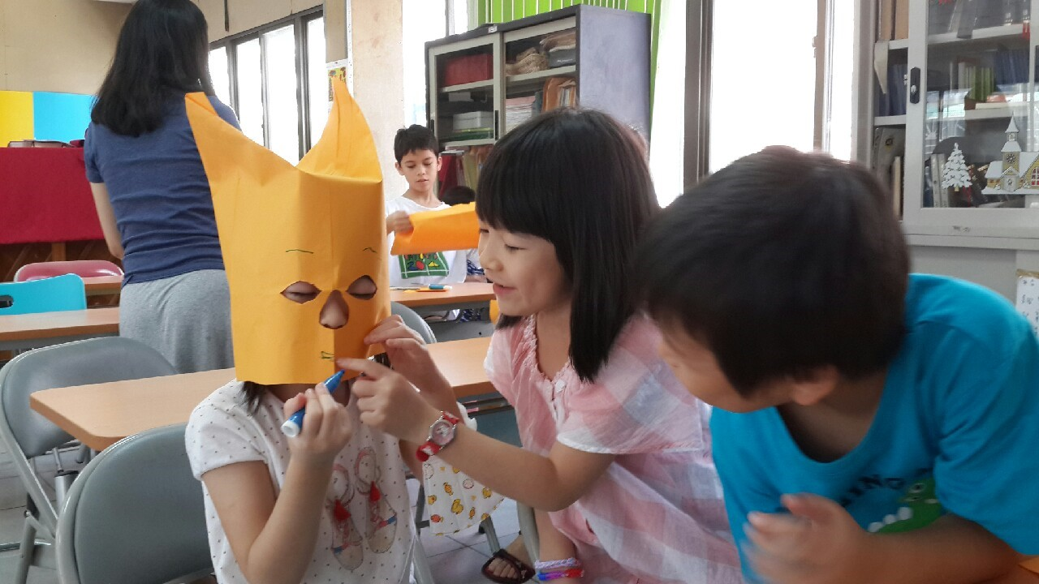
週日主日學課程

Slide 39
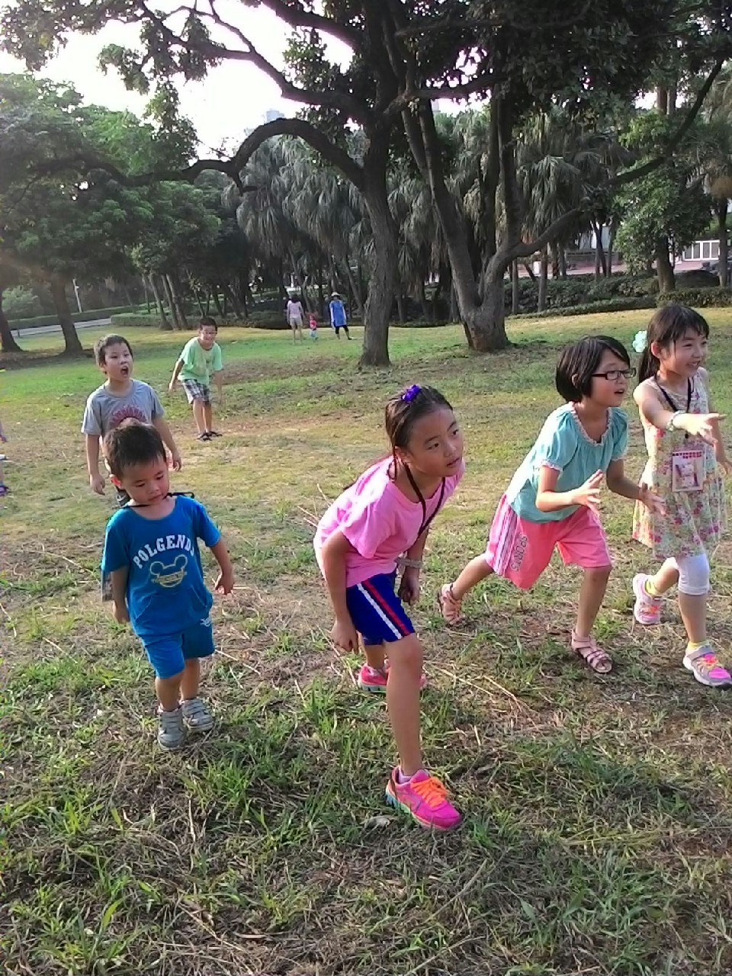
三芝夏令營

Slide 40
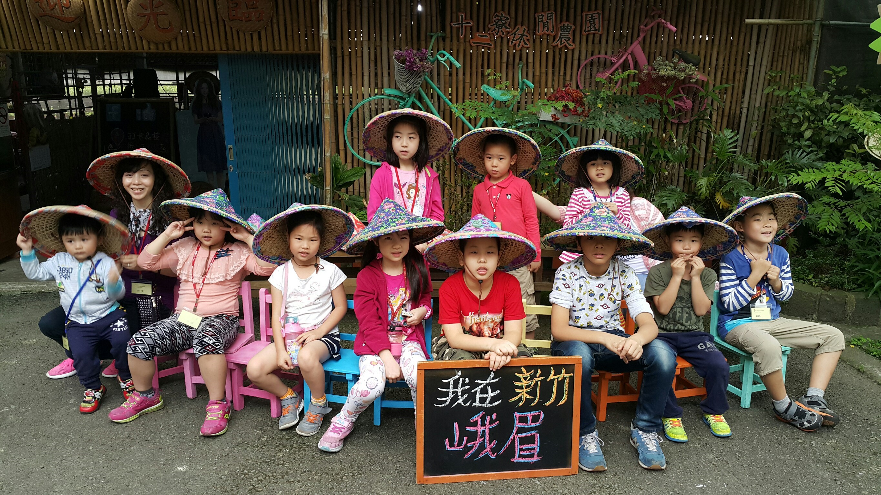
野外禮拜

Slide 41
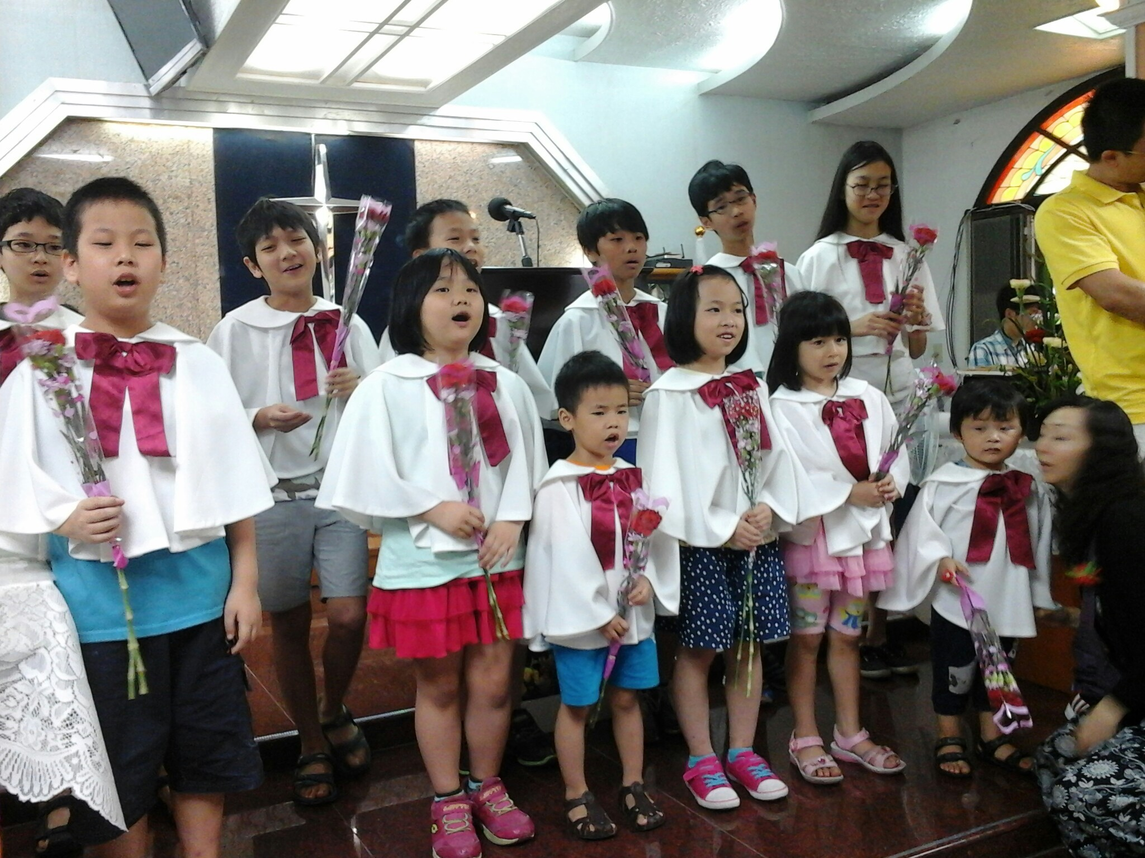
母親節獻詩

Slide 42
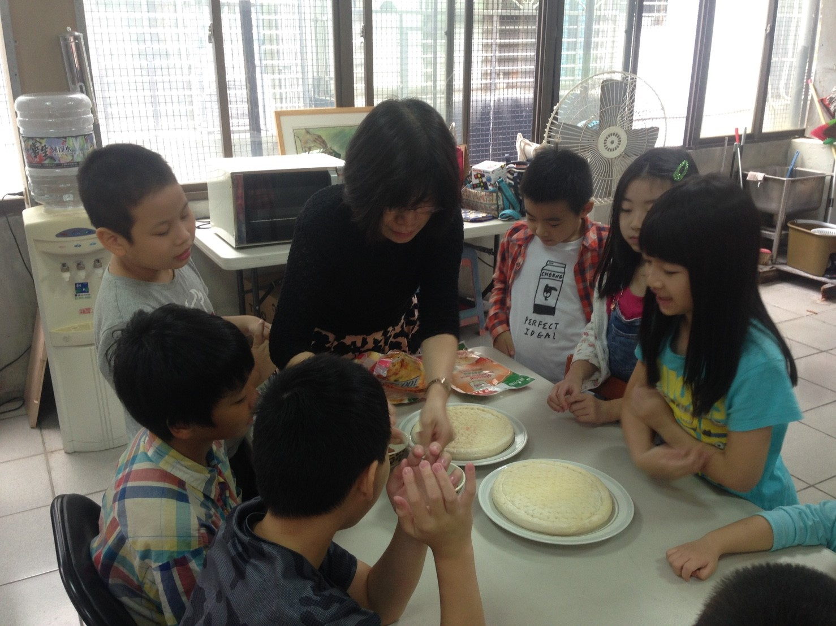
動手做 pizza

Slide 43
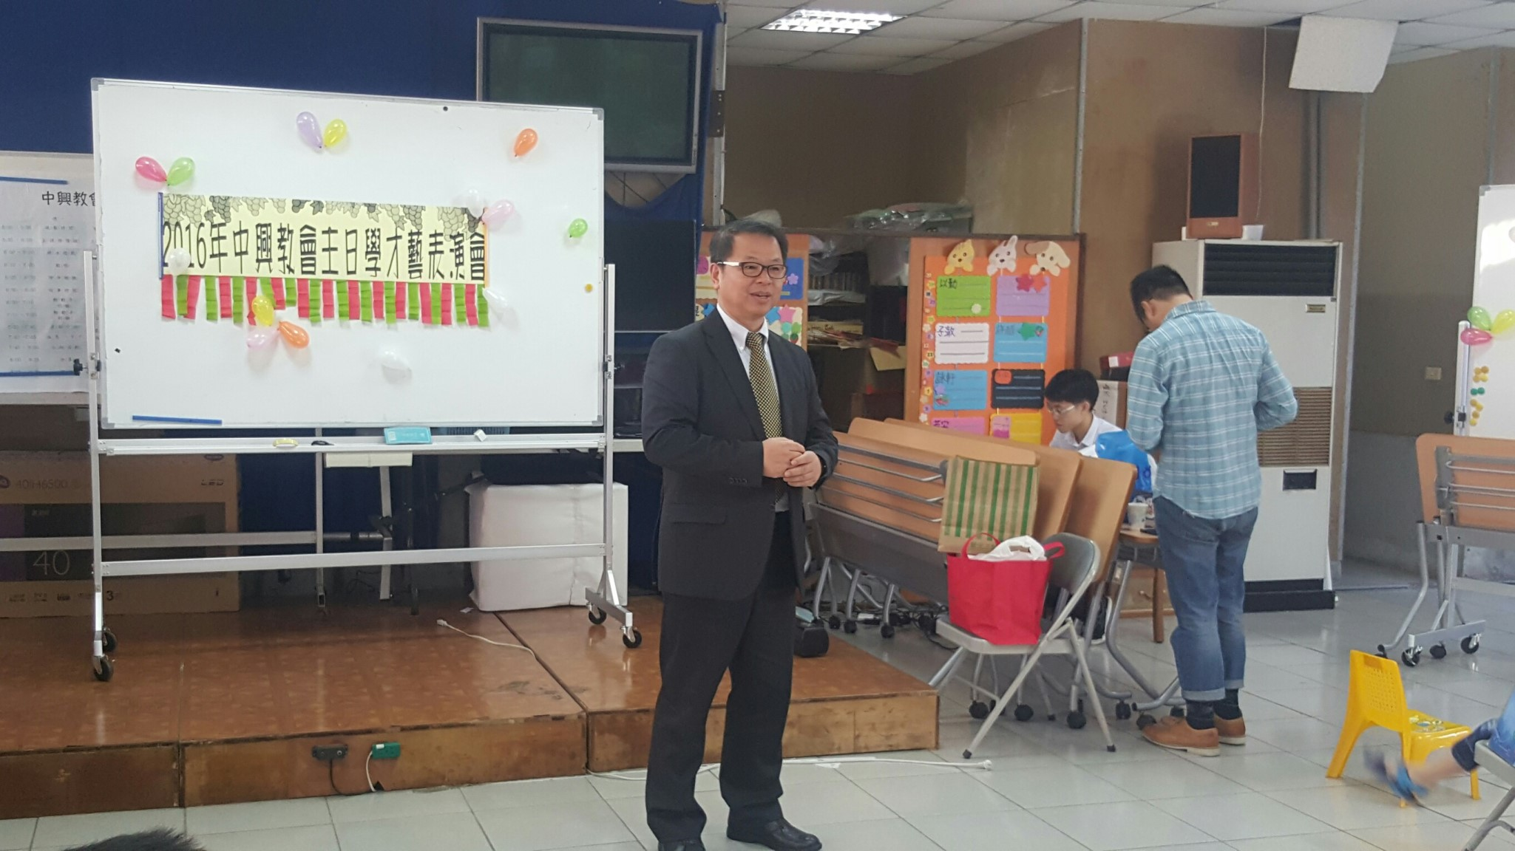
才藝表演

Slide 44
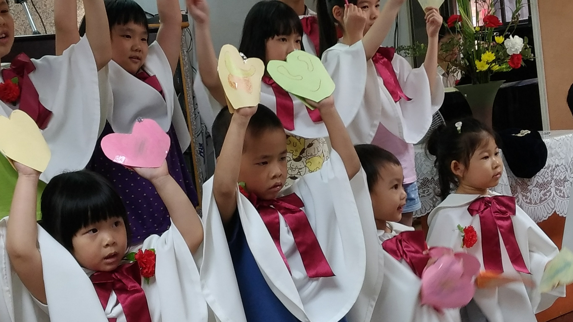
母親節獻詩

Slide 45
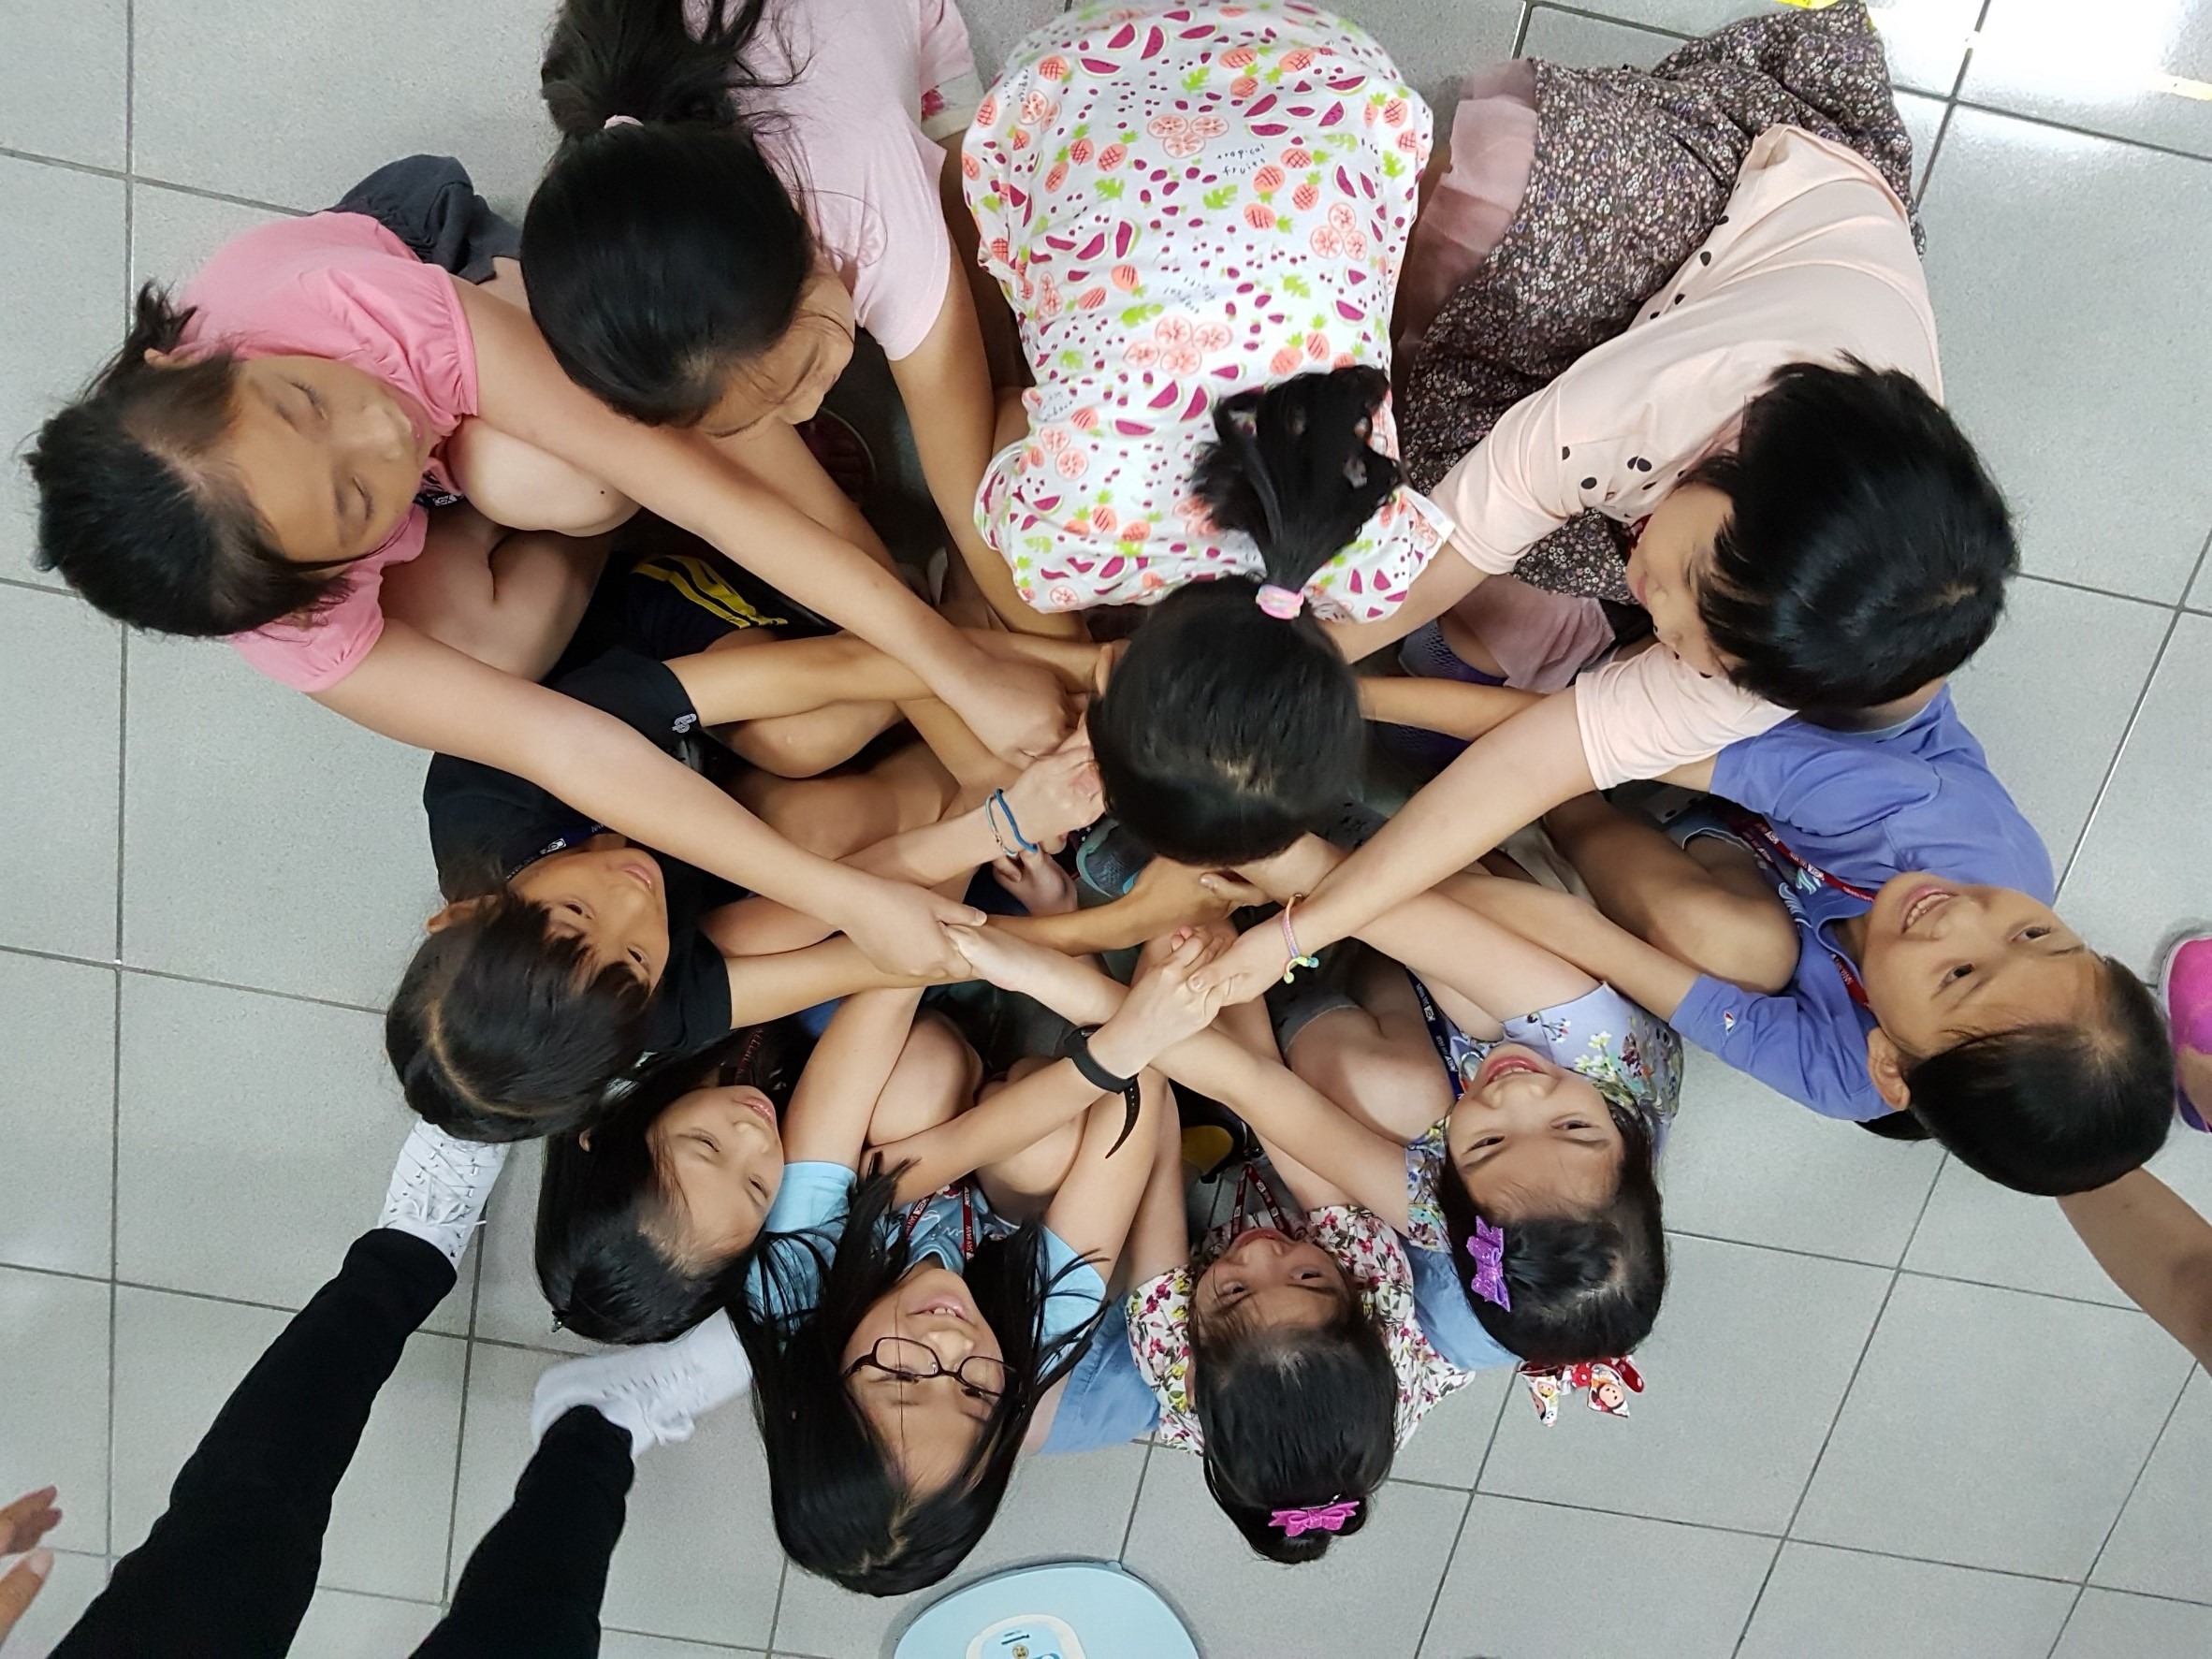
夏季主日學

Slide 46
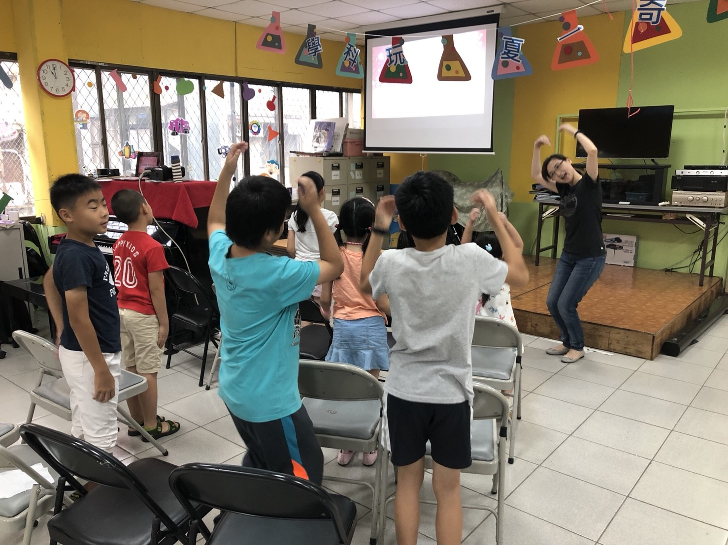
詩歌教唱

Slide 47
卡拉 ok 班

Slide 48
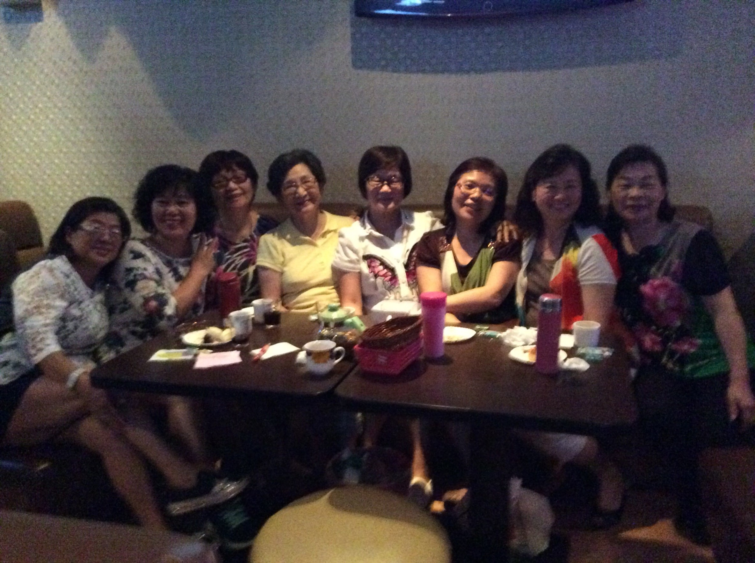

Slide 49
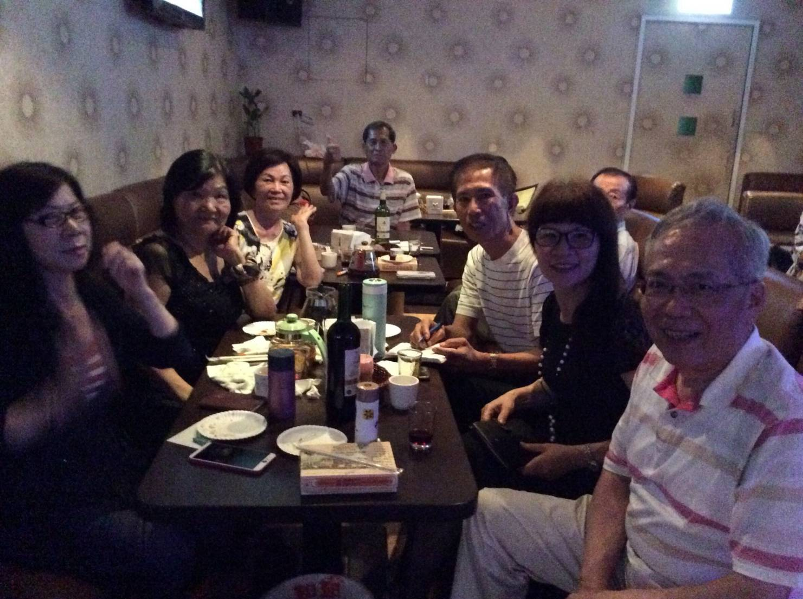

Slide 50
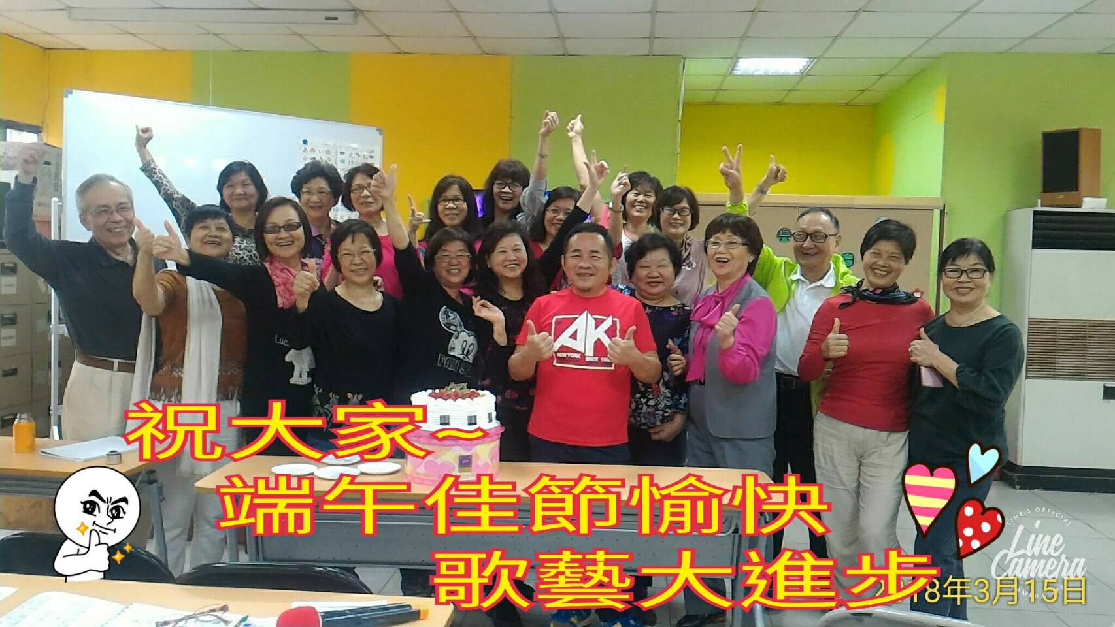

Slide 51
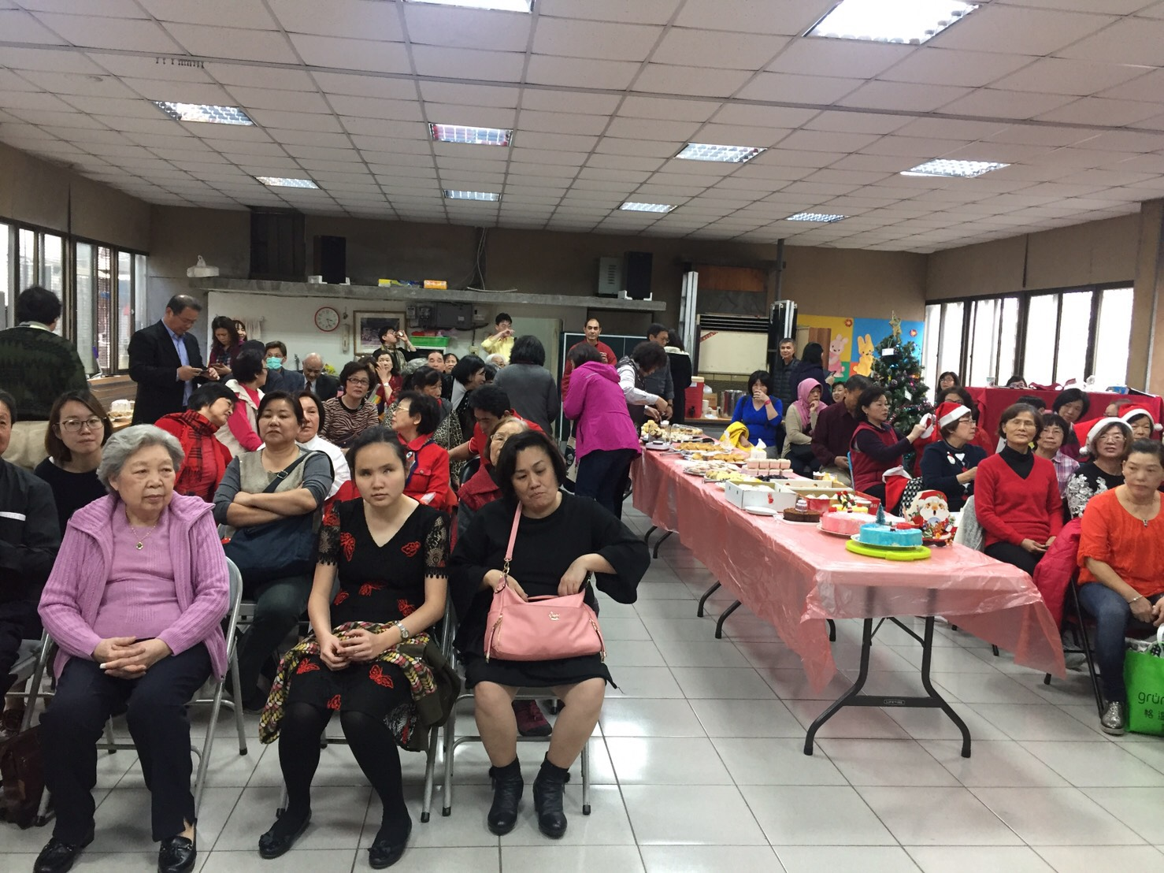

Slide 52
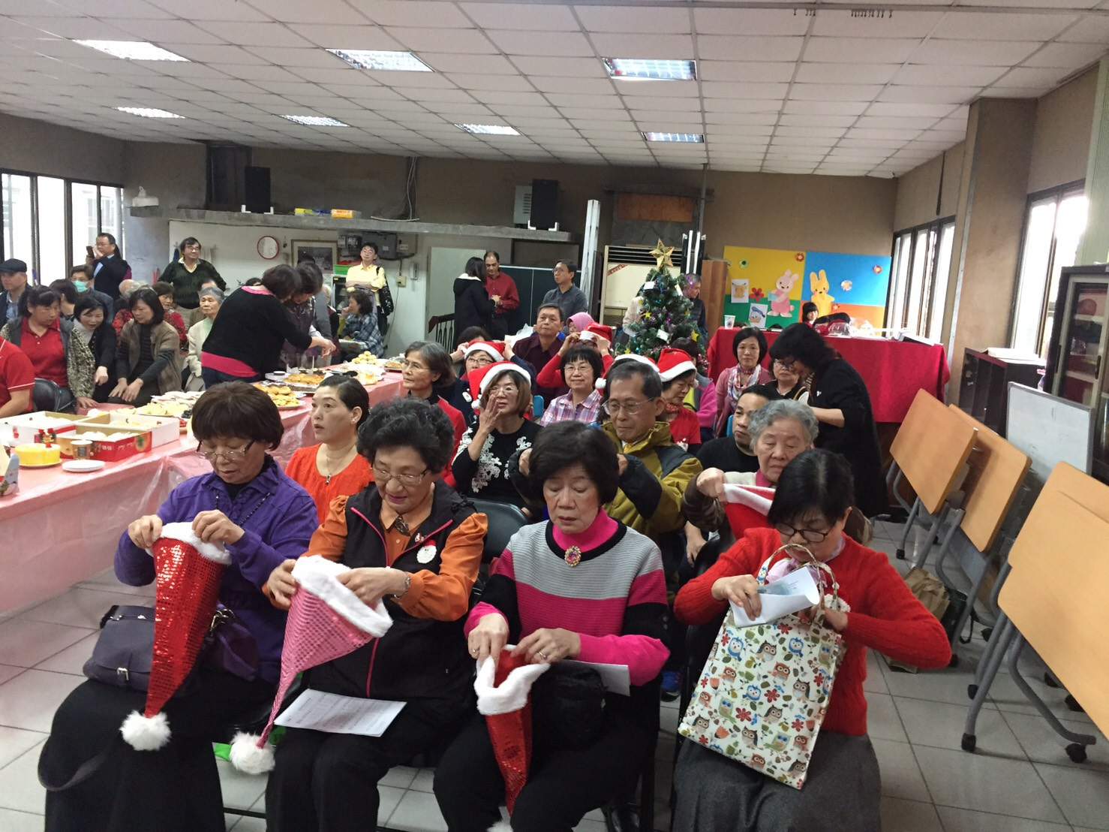

Slide 53
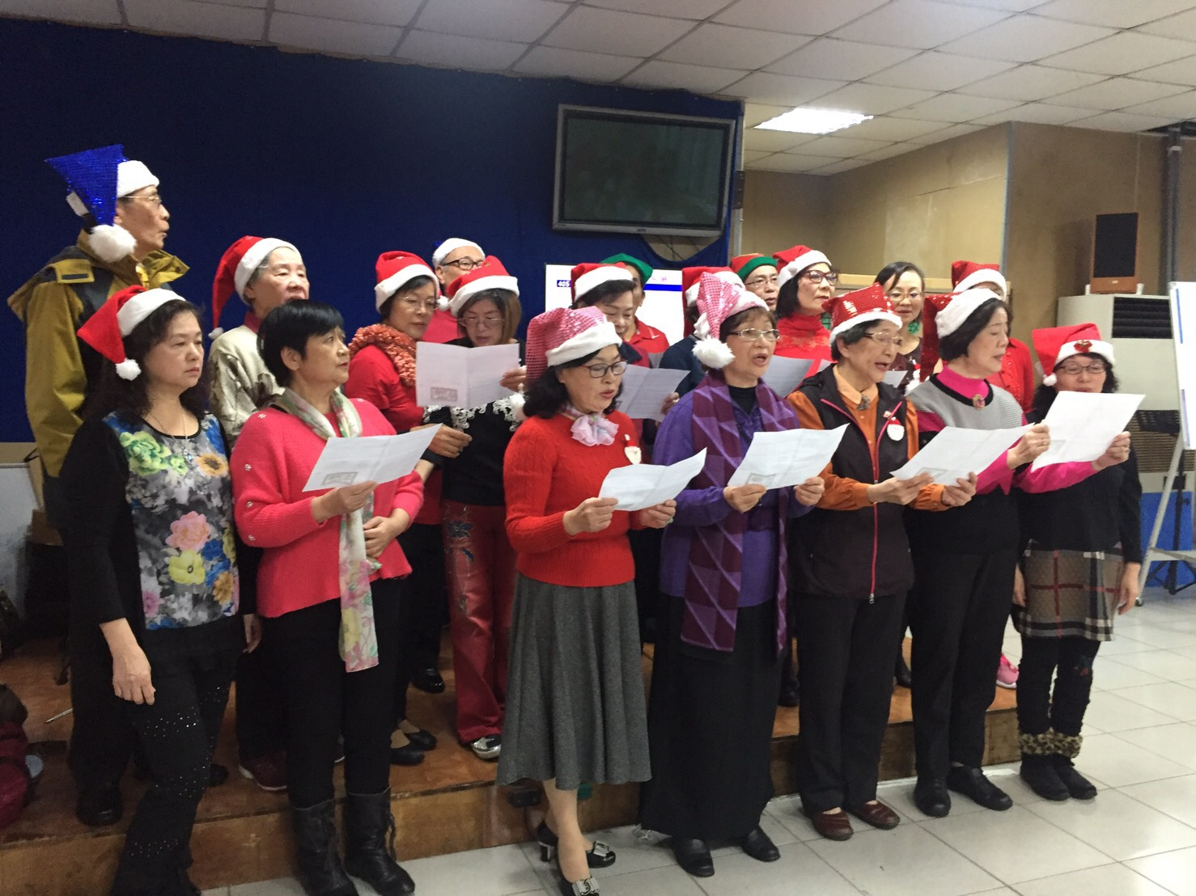

Slide 54
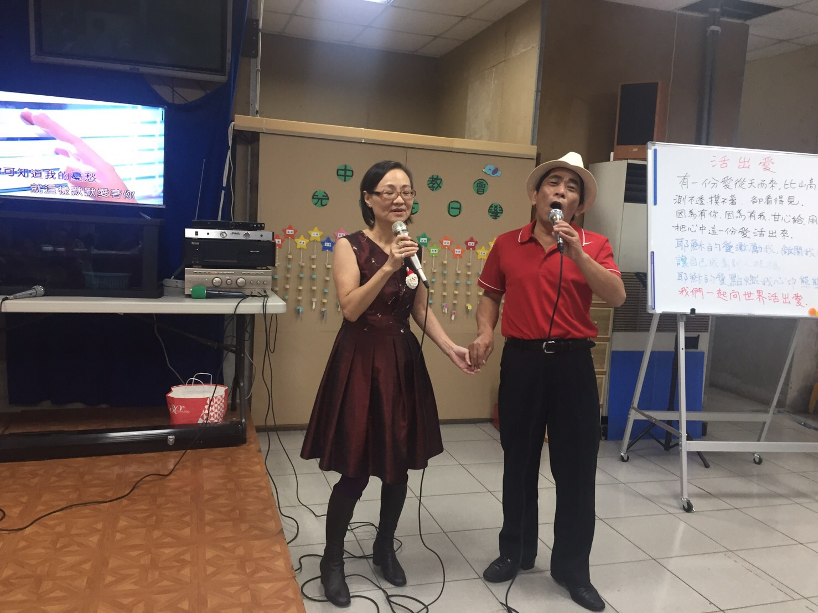

Slide 55
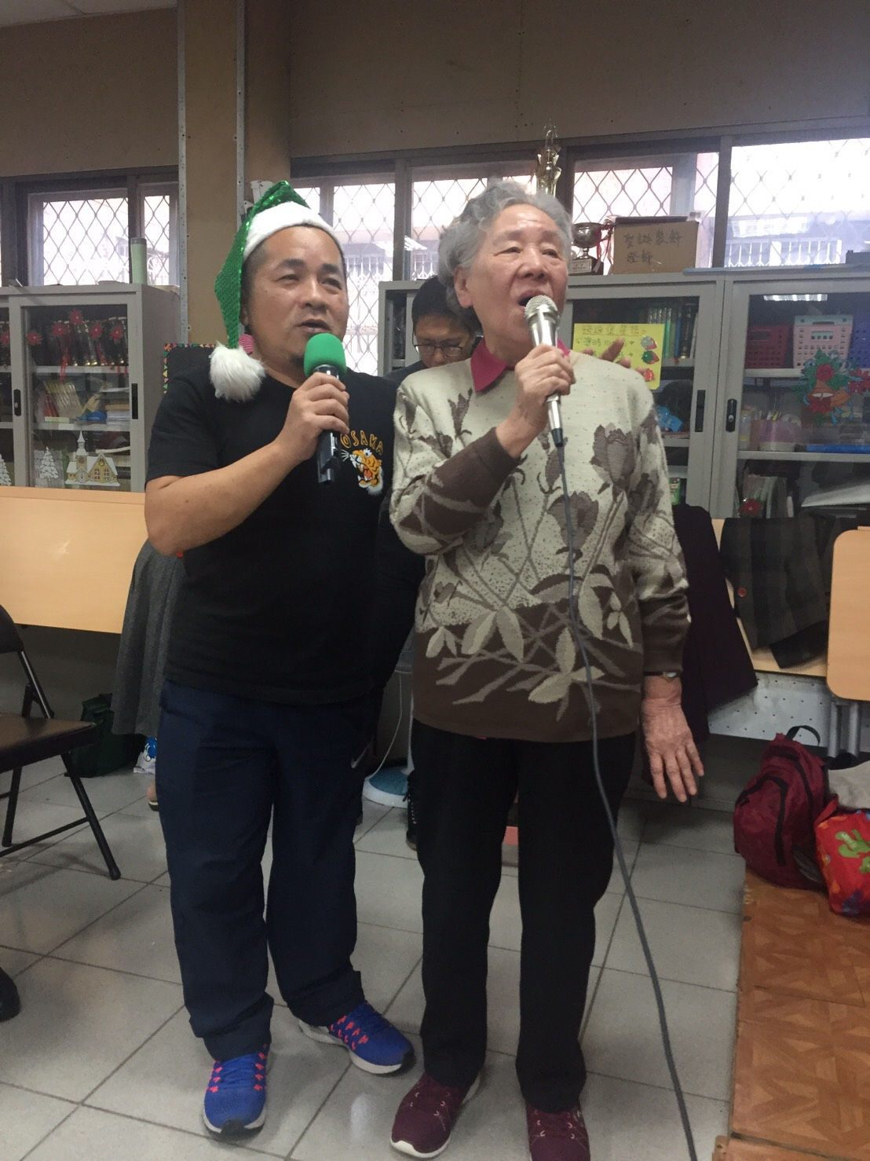

Slide 56


Slide 58
烘焙班

Slide 59


Slide 60


Slide 61


Slide 62


Slide 63


Slide 64
話畫班

Slide 65


Slide 66


Slide 67


Slide 68


Slide 69


Slide 70


Slide 71


Slide 72


Slide 73


Slide 74
豐盛人生讀書會

Slide 75
歌唱音樂天地

Slide 76
棒鐘練習

Slide 77
棒鐘練習

